Slide 1
« Les deux infinis depuis la naissance du CNRS »
Ursula Bassler – IN2P3
Notes:
Professeur Denis Varachin

Slide 2
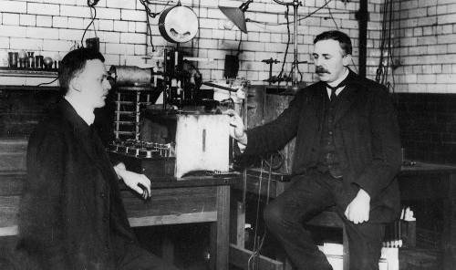
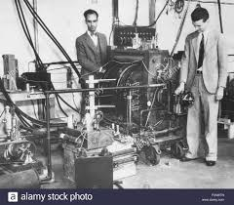
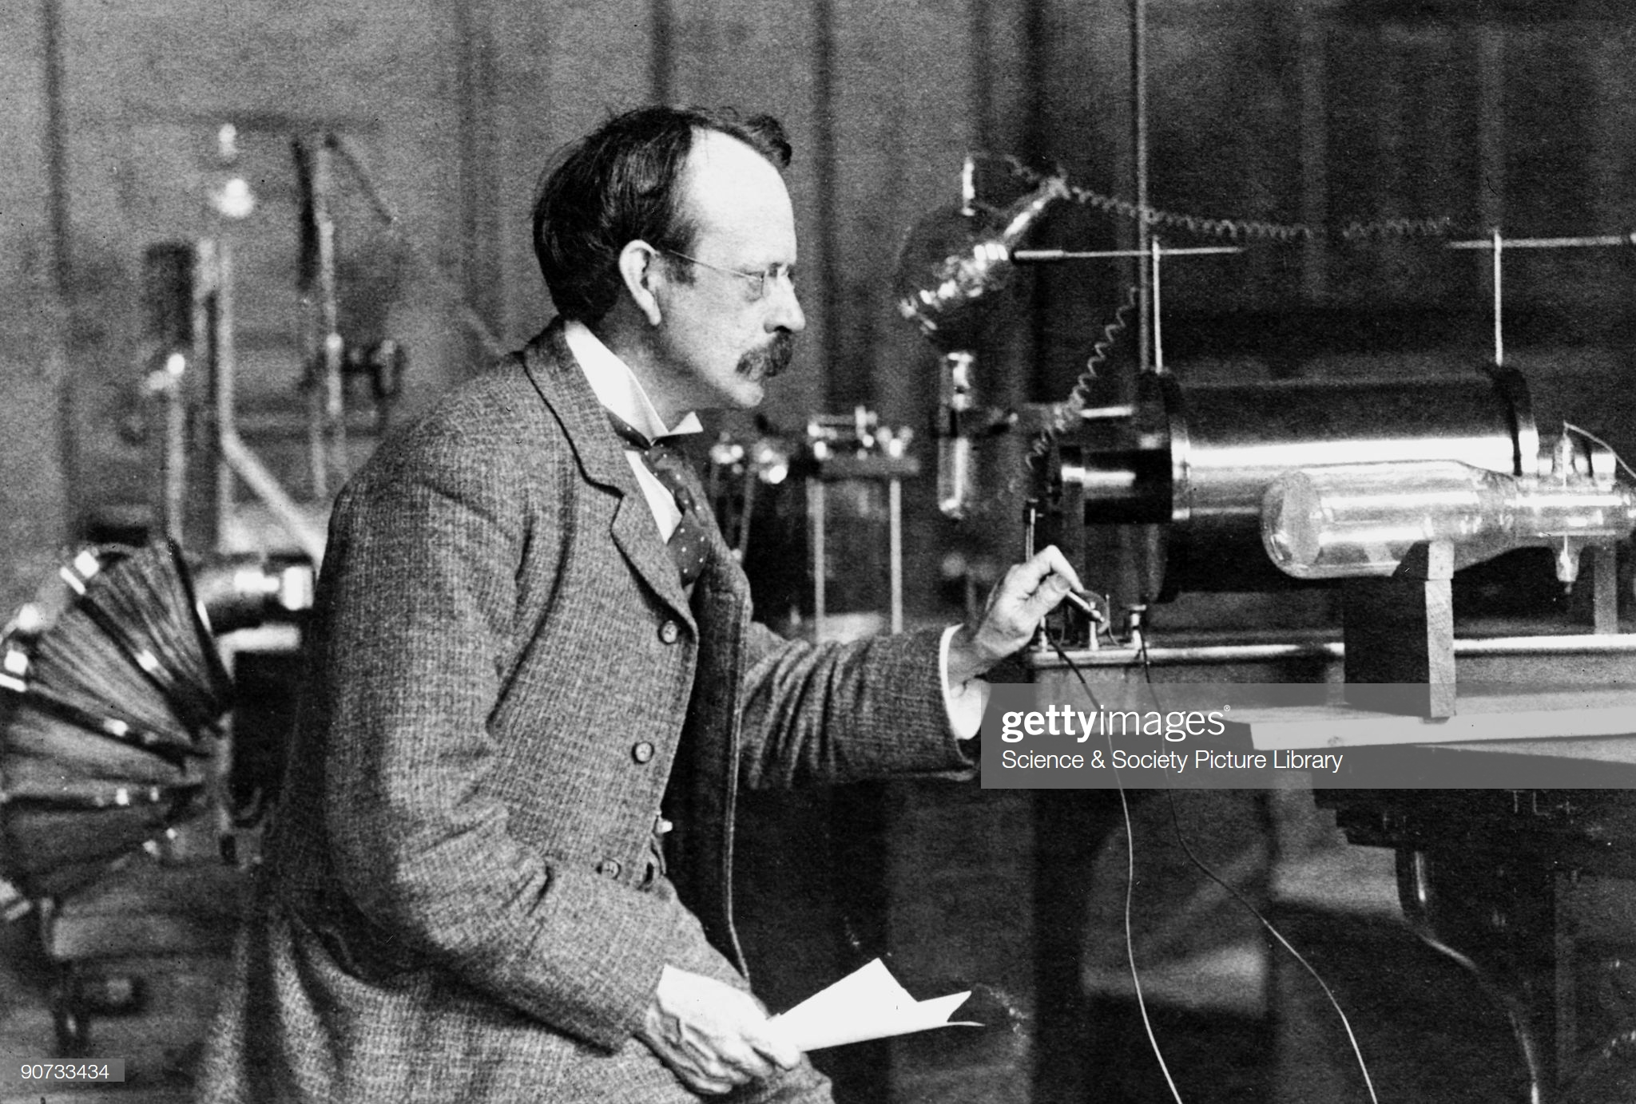
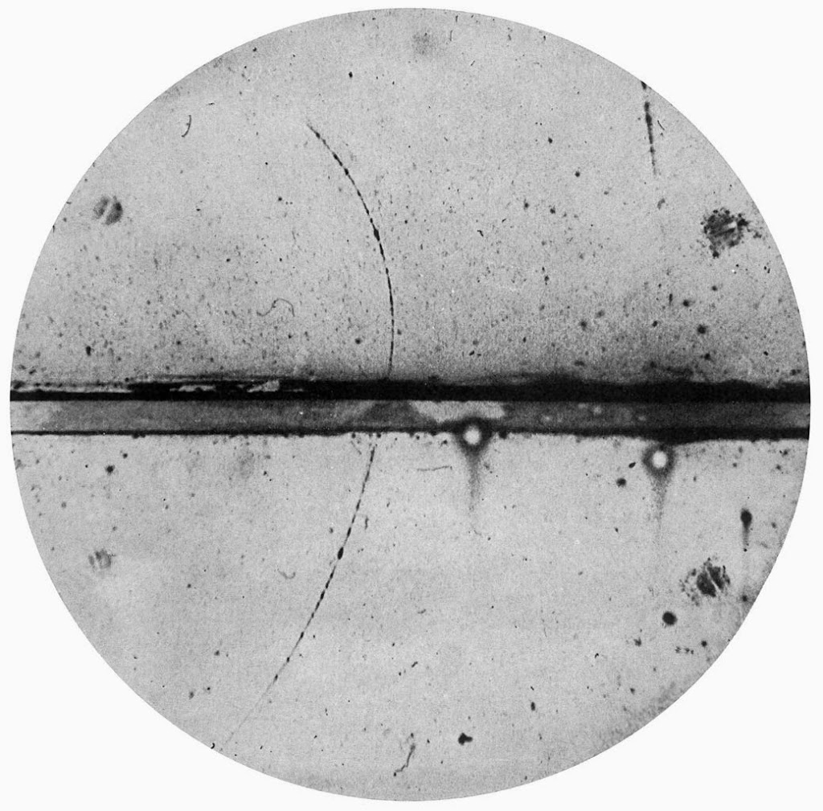
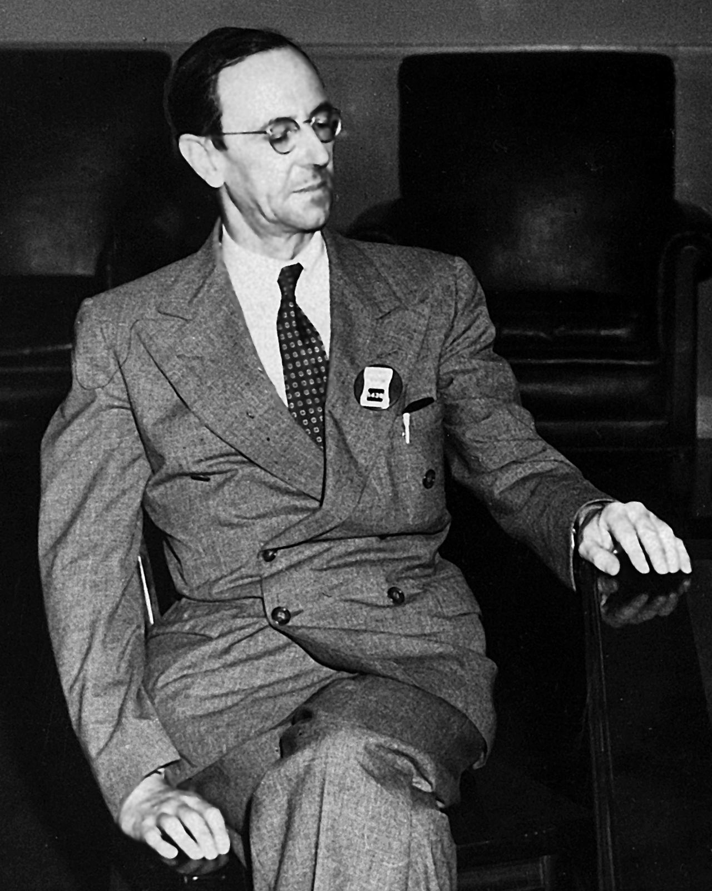
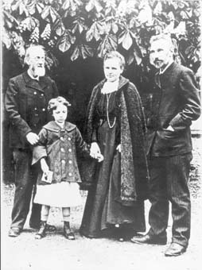
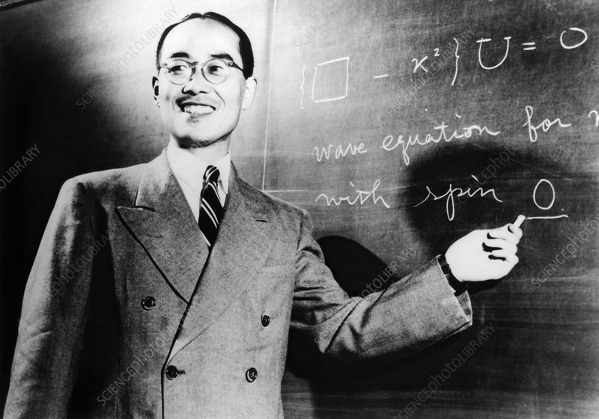
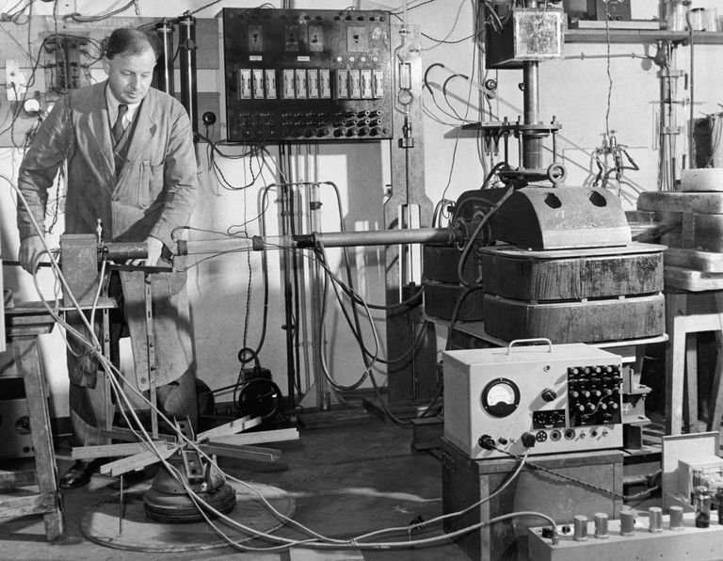
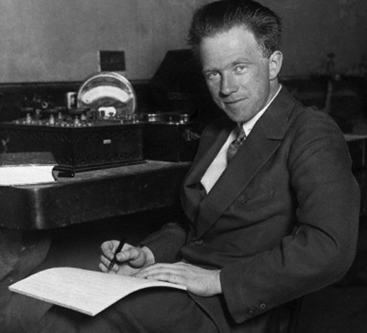
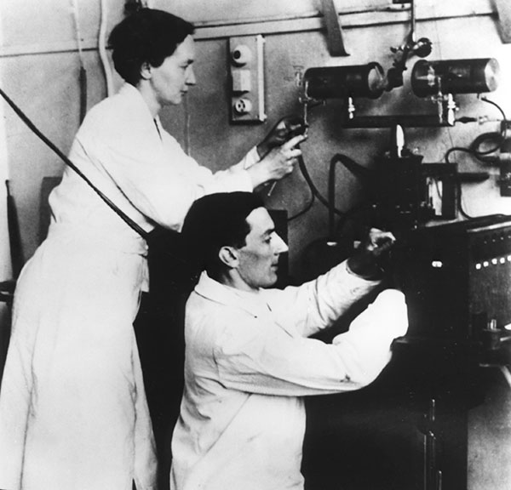
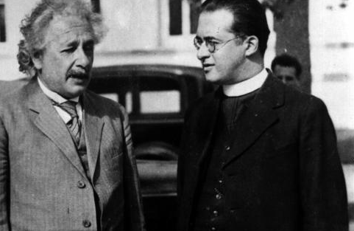
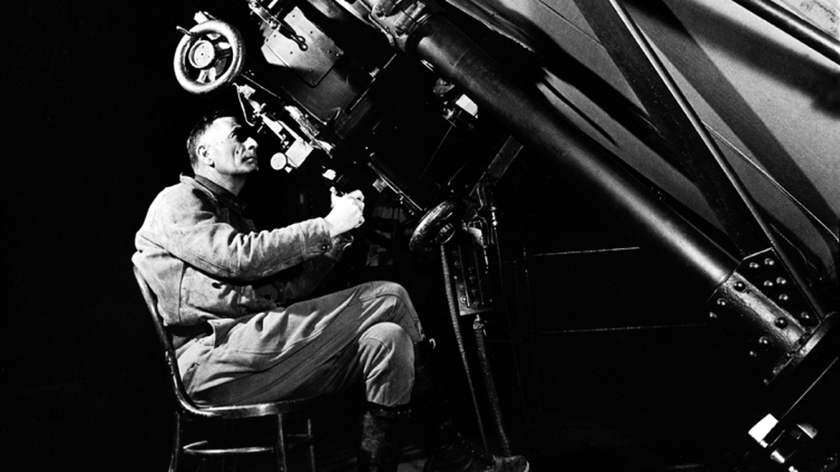
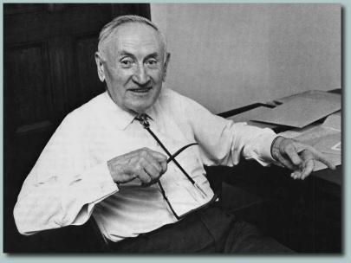
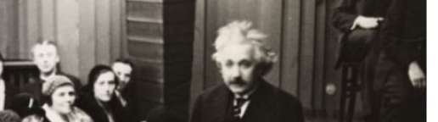
Les infinis en 1939
Particules
1987: Électron – Joseph Thomson
1919: Proton - Ernest Rutherford
1932: Neutron - James Chadwick
1932 : Positron Carl David Anderson – prédiction Dirac 1928
1936: Muon Carl David Anderson
Neutrino - prédiction Pauli 1930
Nucléaire
1886 : Radioactivité naturelle –Henri Becquerel
1932 : noyau atomique protons et de neutrons – Werner Heisenberg
1935 : une interaction forte lie les protons et le neutrons - Hideki Yukawa
1934 : Fusion nucléaire – Ernest Rutherford et Mark Oliphant
1934 : Radioactivité artificielle –Frédéric et Irène Joliot-Curie
Univers
1905: Théorie de la relativité – Albert Einstein
1927: Théorie du Big Bang – Georges Lemaitre
1929: Expansion de l’Univers - Edwin Hubble
1933: Matière noire – Fritz Zwicky

Slide 3
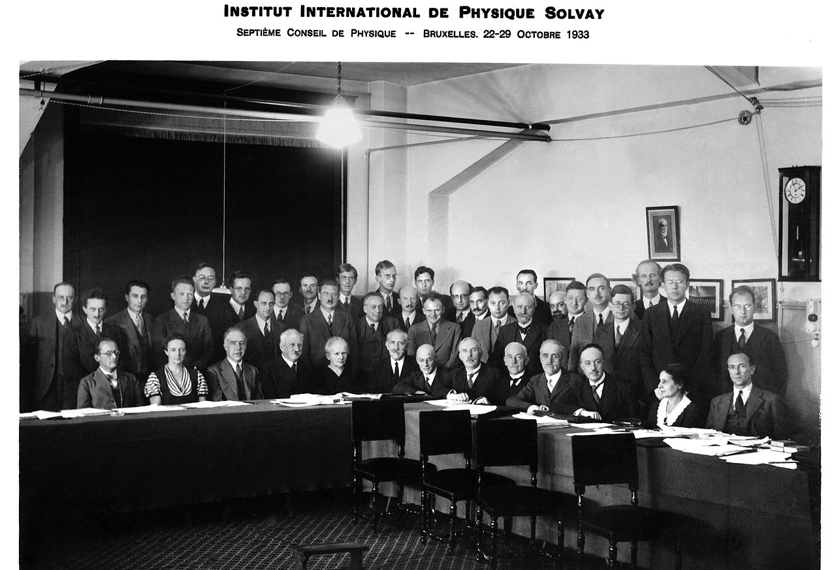
Les physiciens français avant guerre
Prix Nobel physique:
1903 : Radioactivité naturelle
Henri Becquerel, Pierre et Marie Curie
1926: concept de la discontinuité de la matière, atomes et molécules
Jean Perrin
1929: dualité ondes – particules
Louis De Broglie
Prix Nobel chimie:
1911: Radium et Polonium
Marie Curie
1935: Radioactivité artificielle
Frédéric et Irène Joliot-Curie
Notes:
Emile Henriot, Franic Perrin, Frederic Joliot-Curie, Irène Joliot-Curie, Marie Curie, Paul Langevin, Maurice et Louis De Broglie

Slide 4
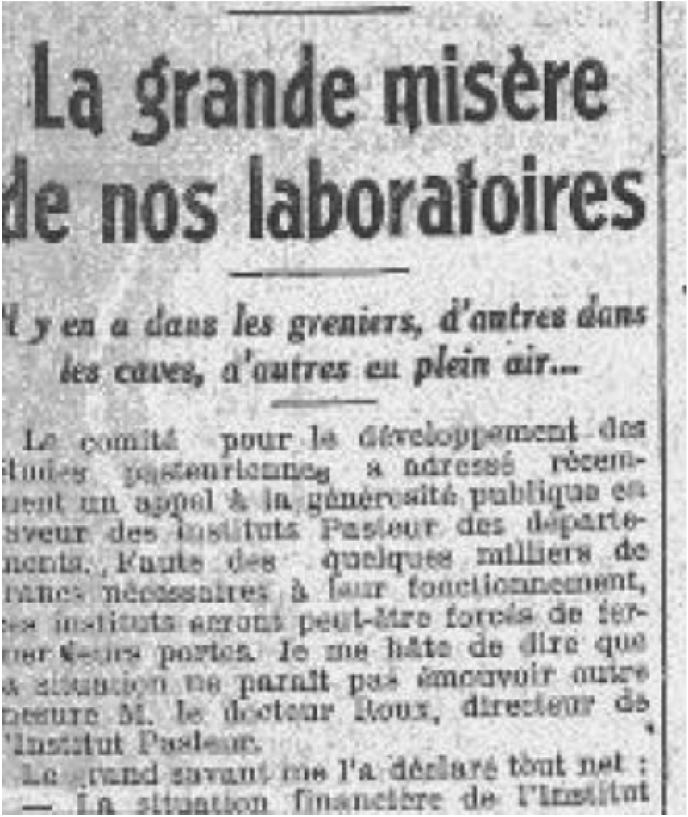
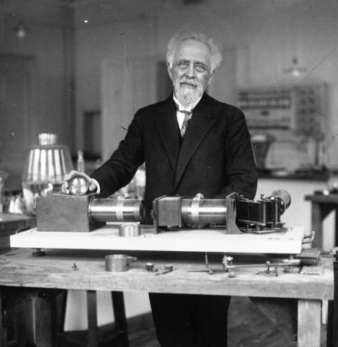
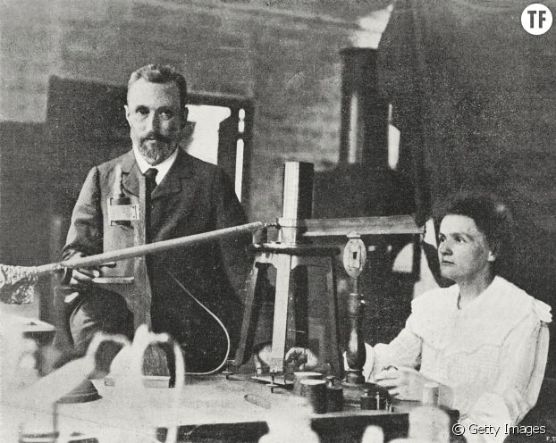
La recherche en France avant le CNRS
« Ce n’est qu’une baraque en planches, au sol bitumé et au toit vitré, protégeant incomplètement contre la pluie, dépourvue de tout aménagement »
Marie Curie sur le laboratoire ou elle travaillait avec Pierre
Une du Petit Journal
23 mars 1921
« Ce laboratoire tenait à la fois de l’étable et du hangar à pommes de terre. Si je n’y avais pas vu des appareils de chimie, j’aurais cru que l’on se moquait de moi ».
Wilhelm Ostwald, chimiste allemand visitant le lieu de travail de Pierre et Marie Curie

Slide 5
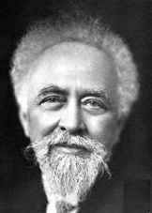
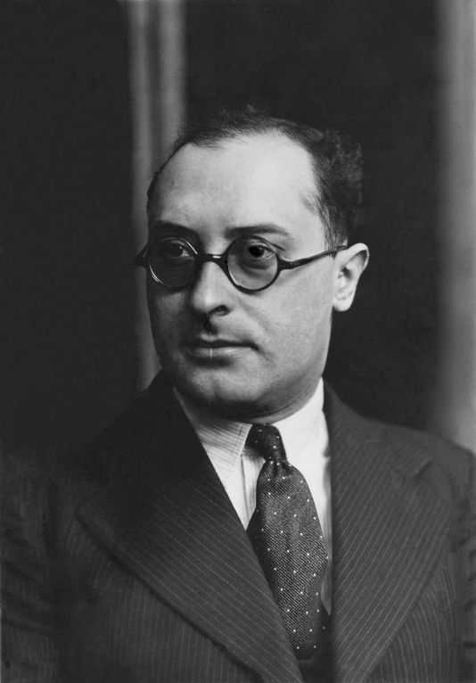
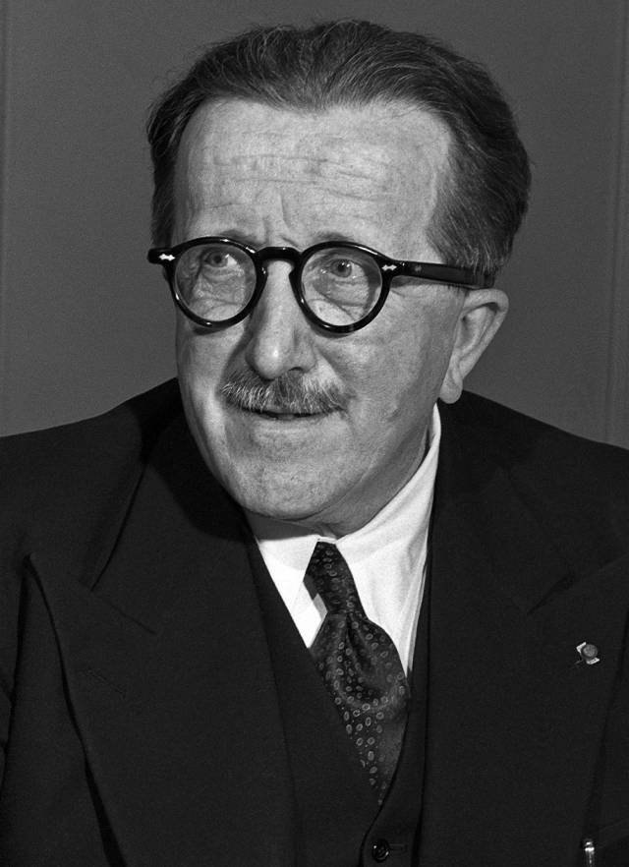
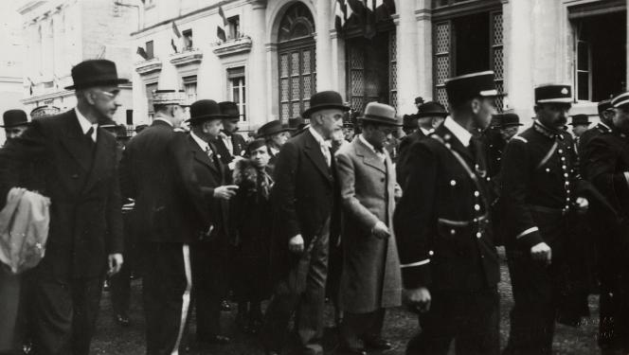
La création du CNRS
1936 : gouvernement de Léon Blum
  1er ministre de l’éducation : Jean Zay
  Trois femmes au gouvernement : Irène Joliot-Curie, sous-secrétaire d’état à la Recherche (pendant 3 mois)
  successeur : Jean Perrin
Octobre 1939 : Création du CNRS
  - 1er DG: Henri Laugier
Jean Perrin, soixante-cinq ans, « déploya aussitôt la fougue d’un jeune homme, l’enthousiasme d’un débutant, non pour les honneurs, mais pour les moyens d’action qu’ils fournissaient »
Jean Zay - mémoires

Slide 6
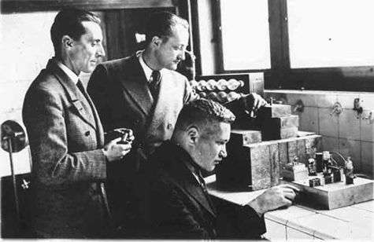
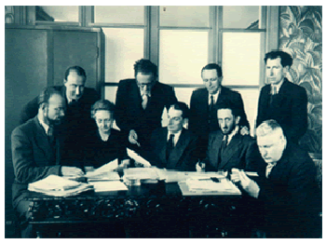
La création du CEA
Mai 1939 :
Frédéric Joliot-Curie, Hans von Halban et Lew Kowarski :
déposent trois brevets - la production d’énergie nucléaire, le principe de la bombe atomique
Novembre 1944 :
Fréderic Joliot-Curie – DG CNRS
Septembre 1945:
De Gaulle ordonne la création du CEA
Raul Dautry – Administrateur générale
Fréderic Joliot-Curie – Haut Commissaire
Idée: rassembler et coordonner toute la physique nucléaire, y compris dans les Universités au CEA
1947-1952: création du site de Saclay et installation d’un Van der Graaf et d’un cyclotron
1950: révocation de Frédéric Joliot-Curie
Notes:
Pierre Auger, Irène et Frederic, Franis Perrin, Lew Kowrski - B. Goldchmidt, P. Bicquart, L. Denivelle et J. Langevin – appel de Stockholm contre l’armement nucléaire

Slide 7
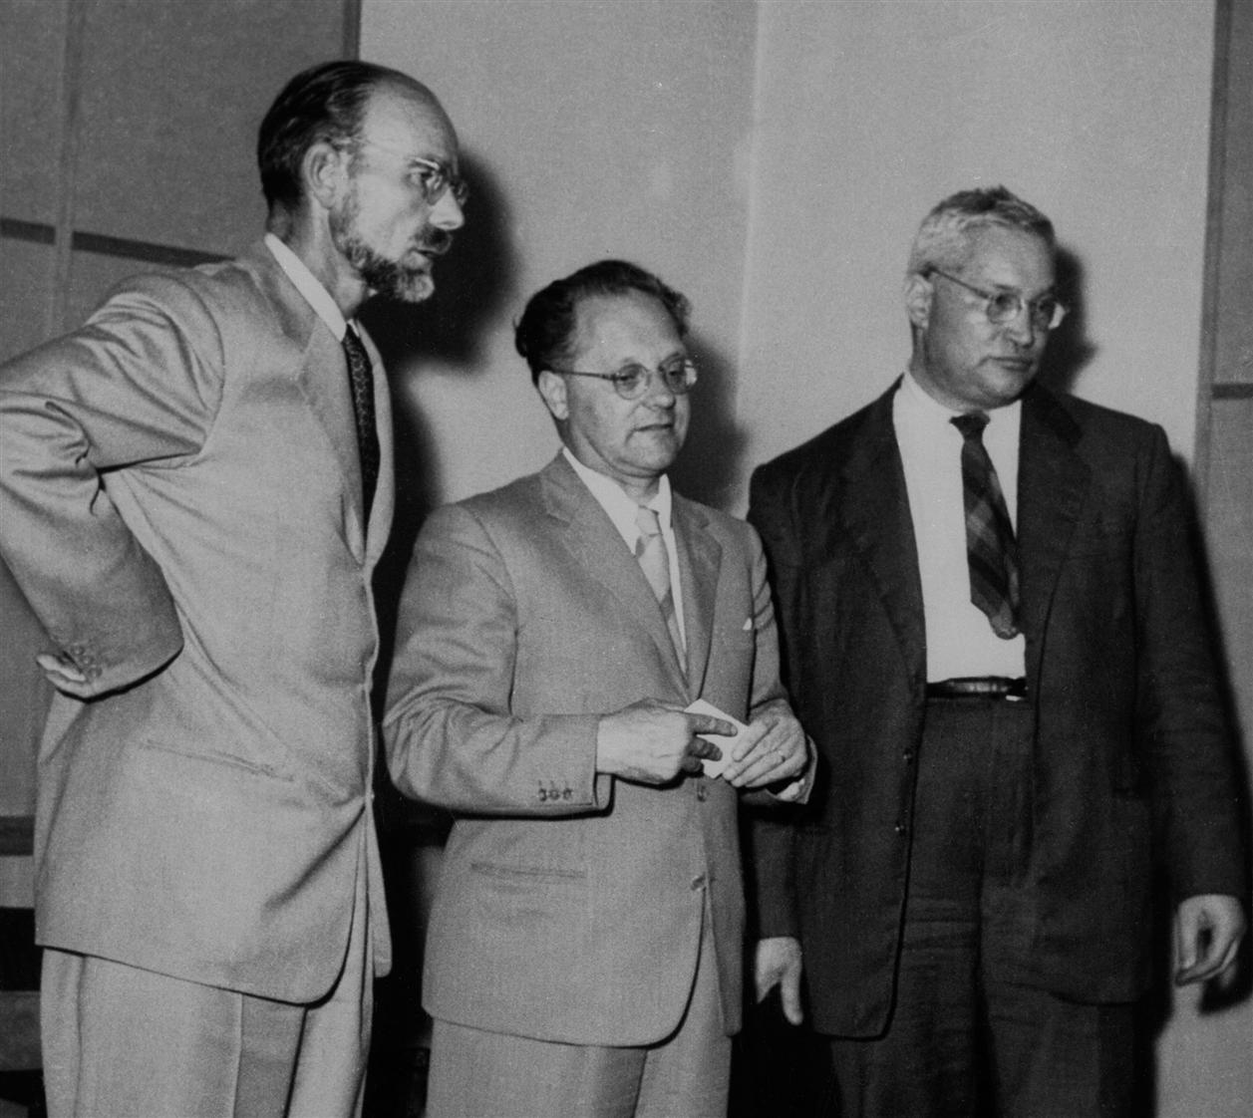
La création du CERN
Quelques acteurs français:
Louis de Broglie : demande la création d’un laboratoire multinationale en 1949 à Lausanne
Pierre Auger : directeur du département sciences exactes et naturelles
François de Rose : diplômât français
Francis Perrin : Haut commissaire et membre du Conseil
Raul Dautry : Administrateur général du CEA
Lew Kowarski : parmi les premiers employés du CERN → directeur des services techniques et scientifiques
1951 : 1er accord intergouvernemental signé par 11 pays
1952 : choix de Genève comme site
1954 : ratification de l’accord par la France et l’Allemagne

Slide 8
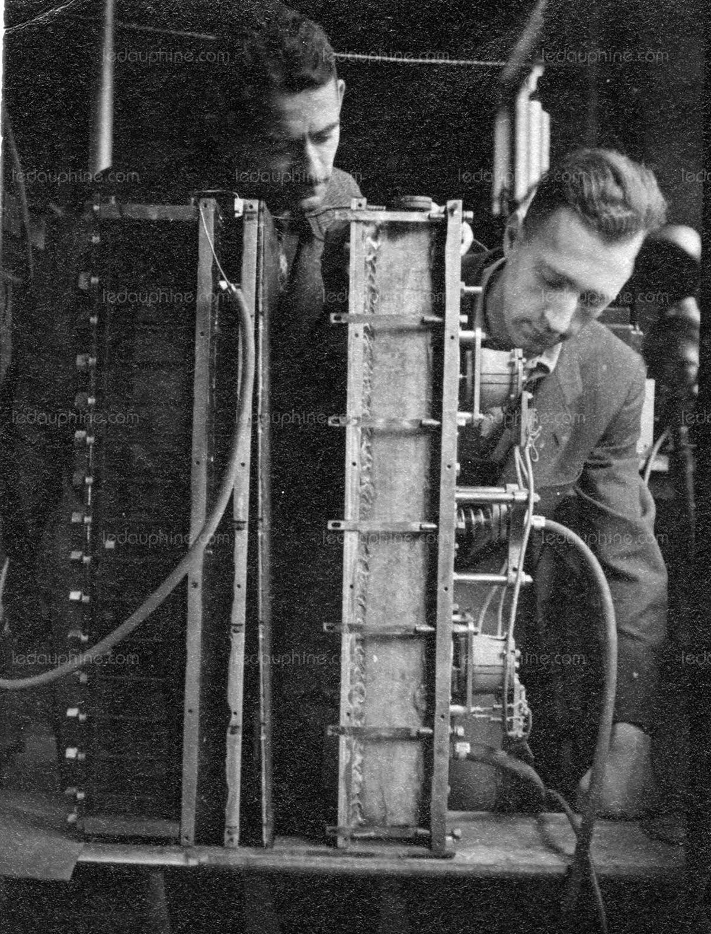
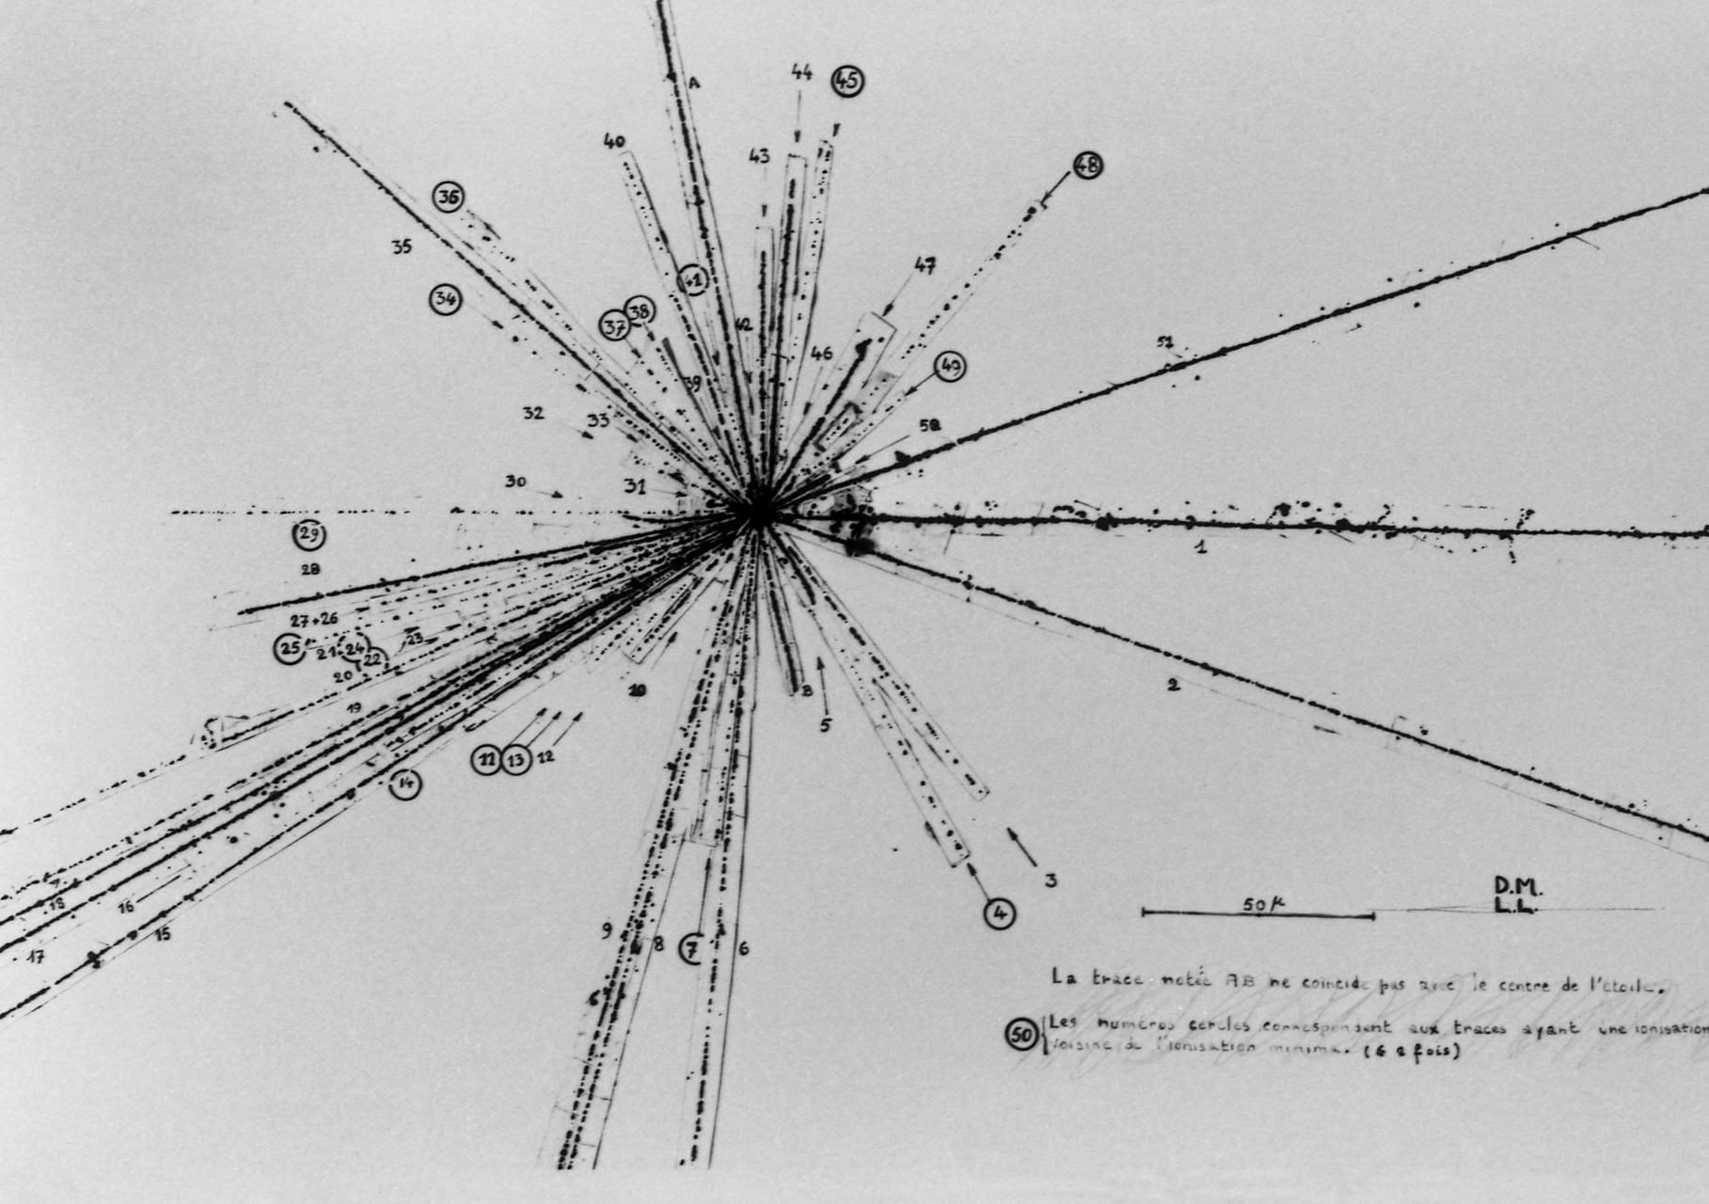
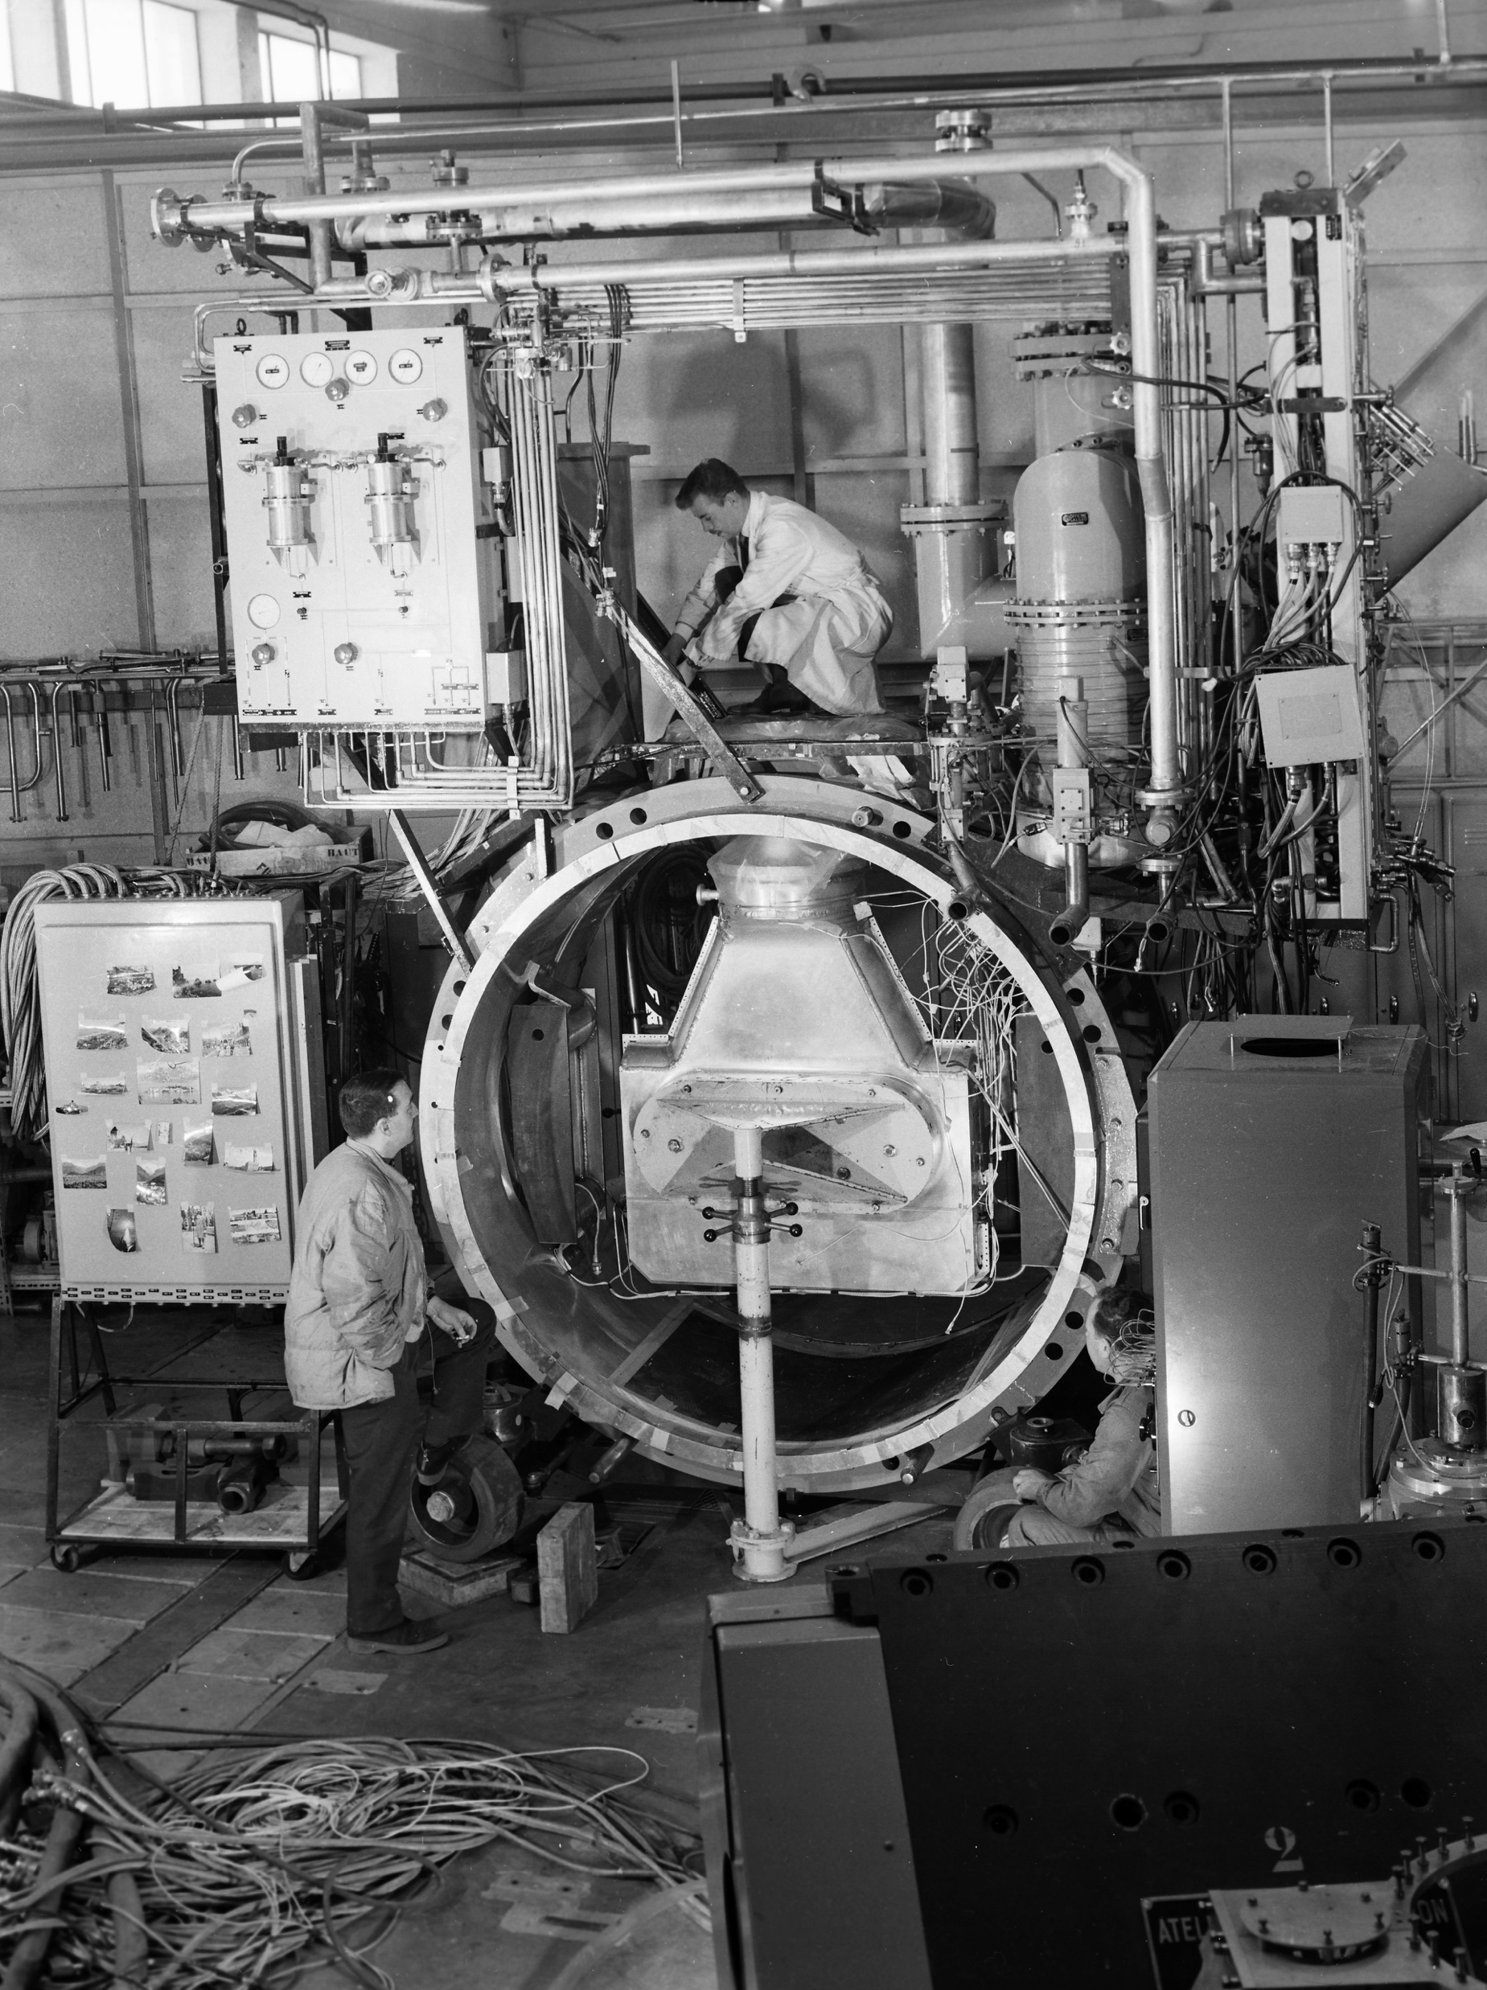
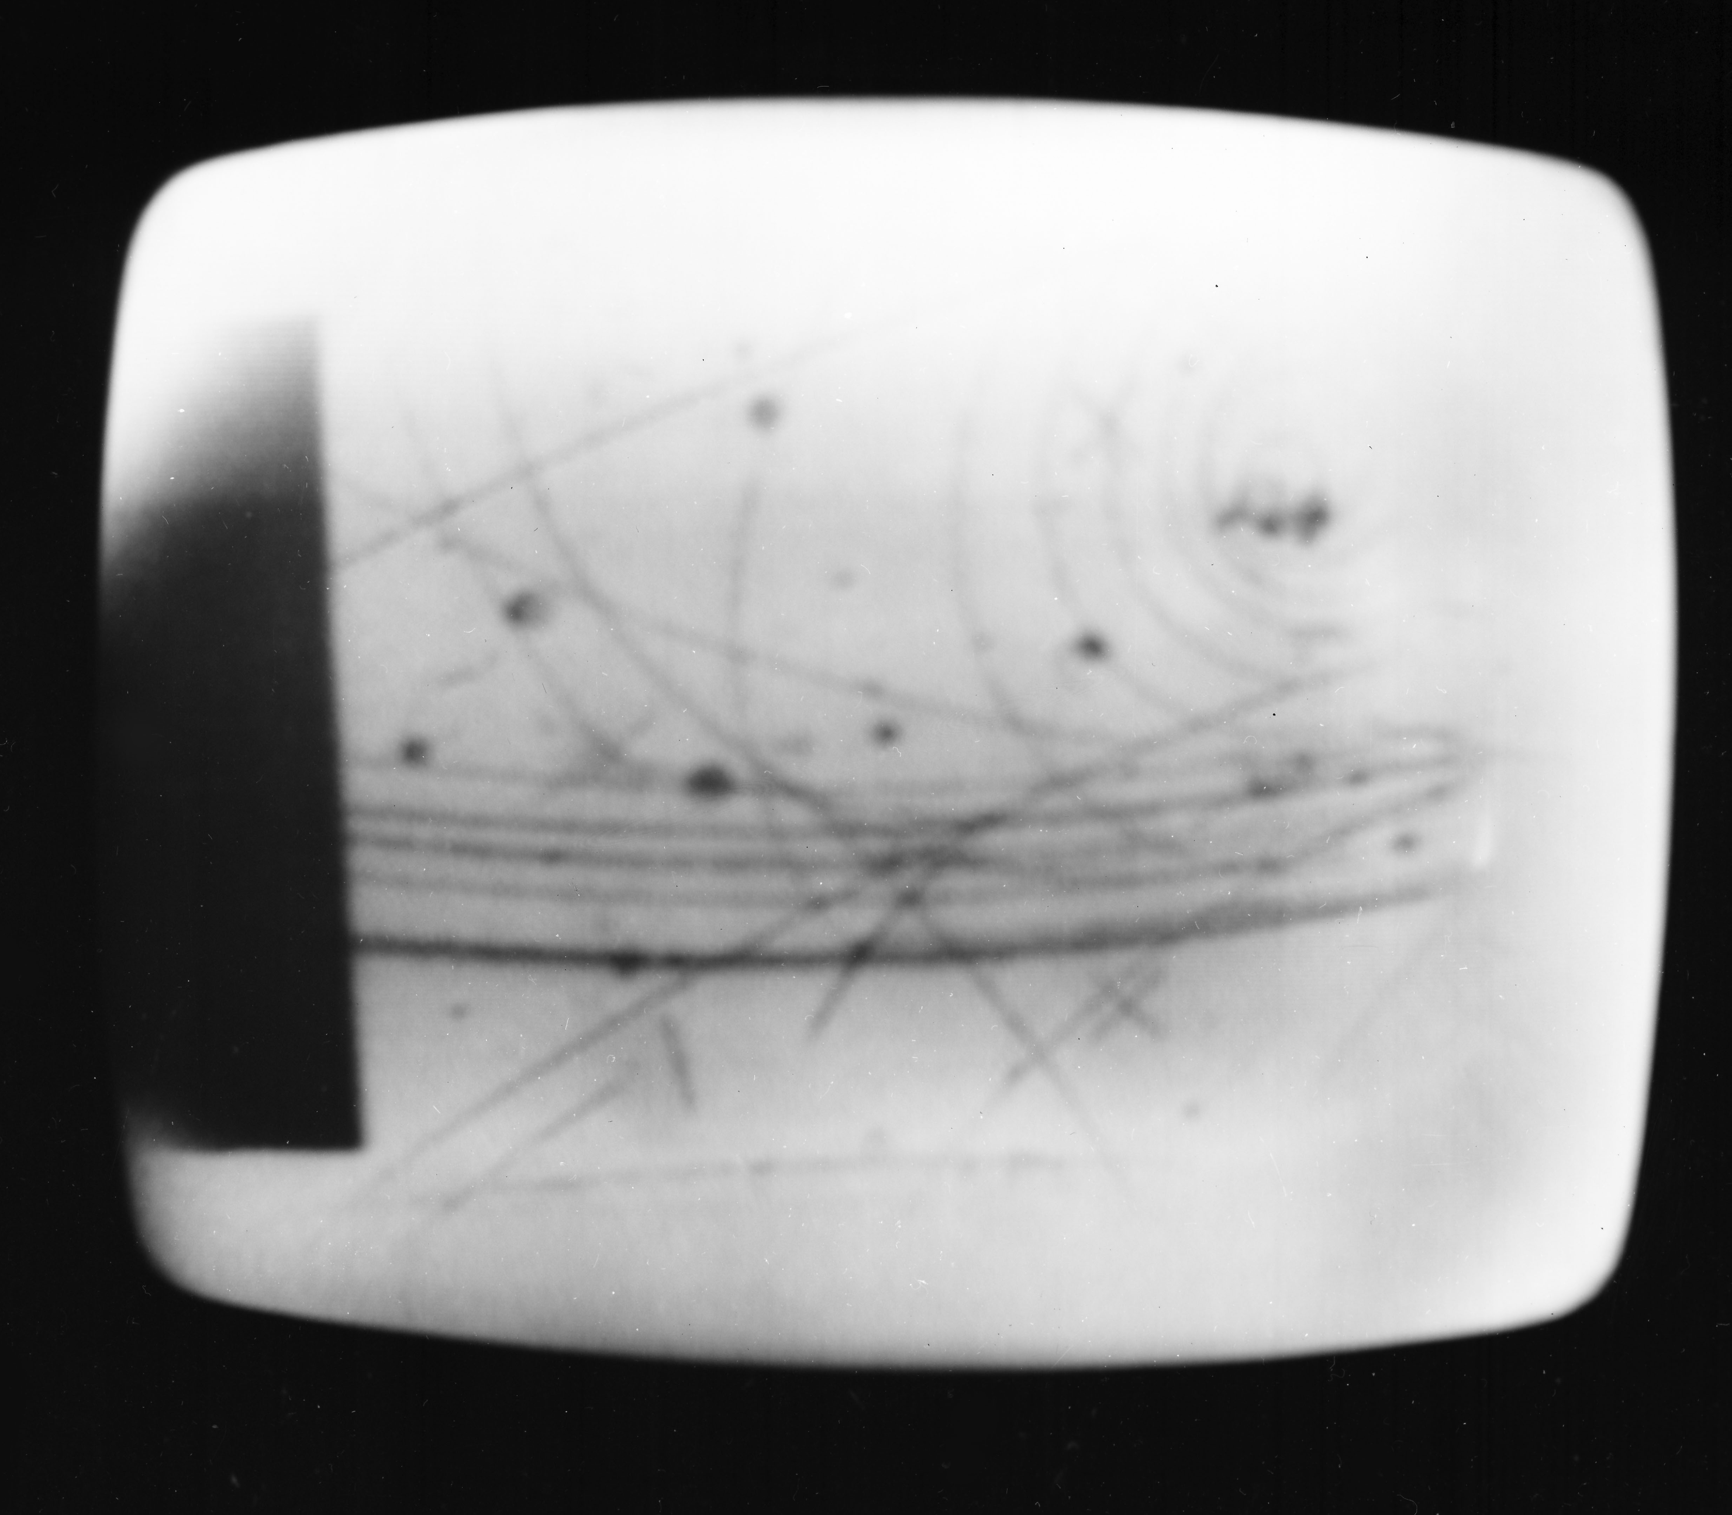
Des rayons cosmiques aux accélérateurs
Découverte du positron, du muon, des mésons dans le rayonnement cosmique
En France: Laboratoire de l’école polytechnique – Louis Leprince-Ringuet
Années 1940-1950: installation des laboratoires pour l’étude des rayons cosmiques à l’aide des chambres de Wilson:
Col du Midi à (3600m), L'Argentière-la-Bessée (1000m), Pic du midi (2800m)
Etude des rayons cosmiques et de la production des mésons
Avenant du CERN : abandon de ces laboratoire au profit des accélérateurs et des chambres à bulles
Chambre à bulles dites « de Saclay » conçu par Bernard Gregory, futur DG
Notes:
Victor HESS: etude des rayons cosmiques – découverte de nouvelles particules : positron, muon, les mesons

Slide 9
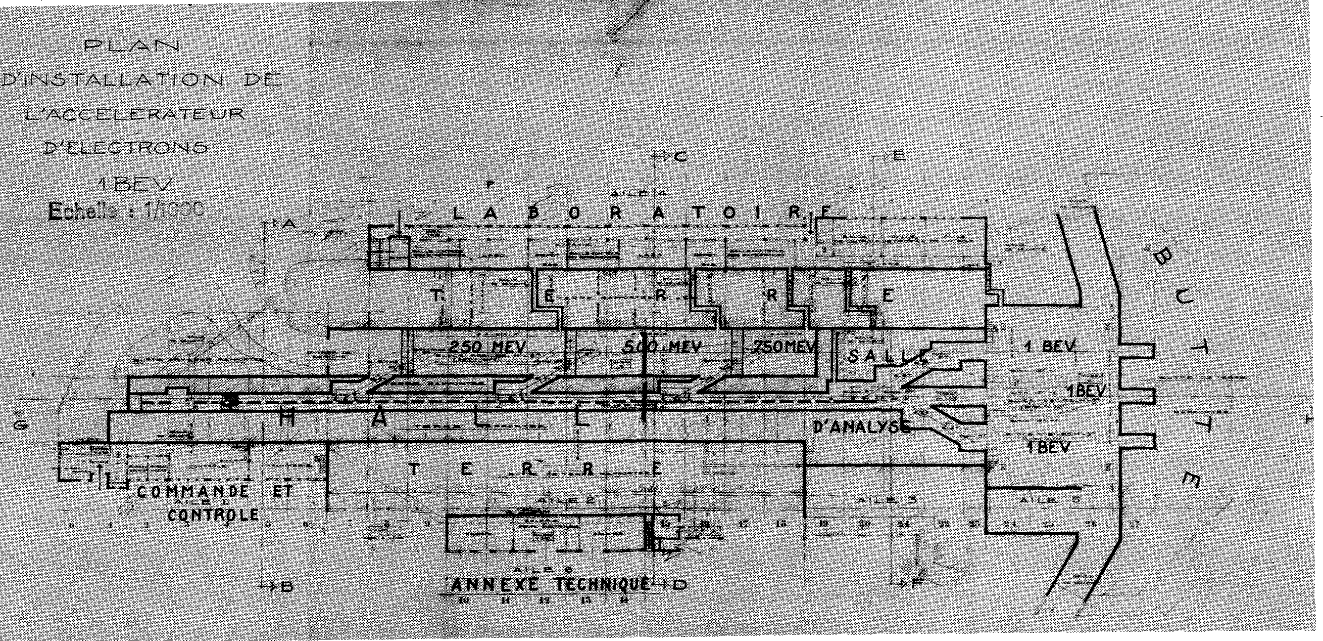
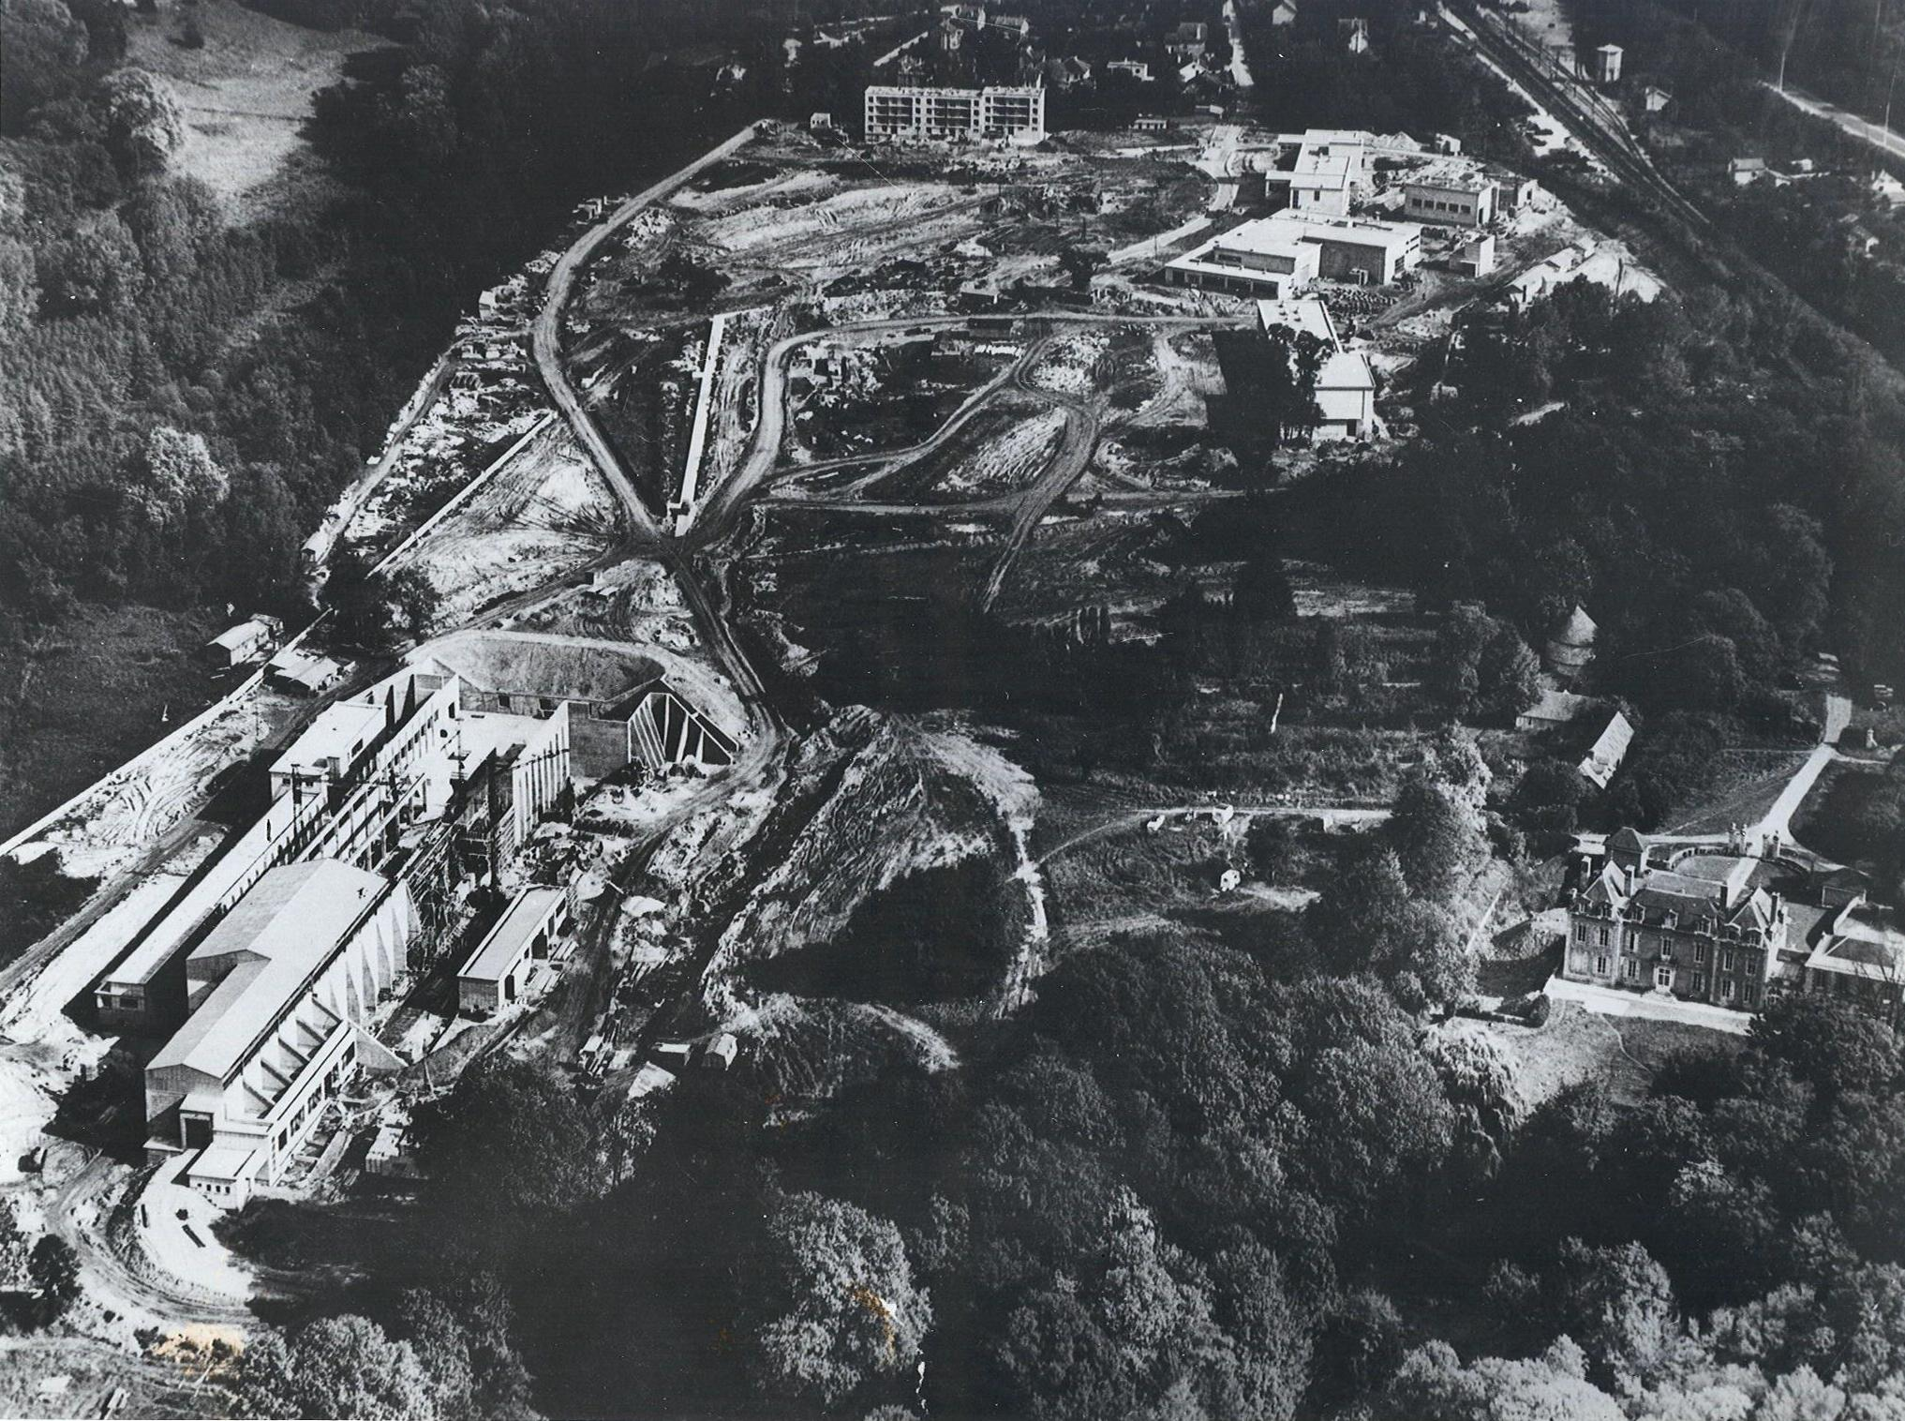
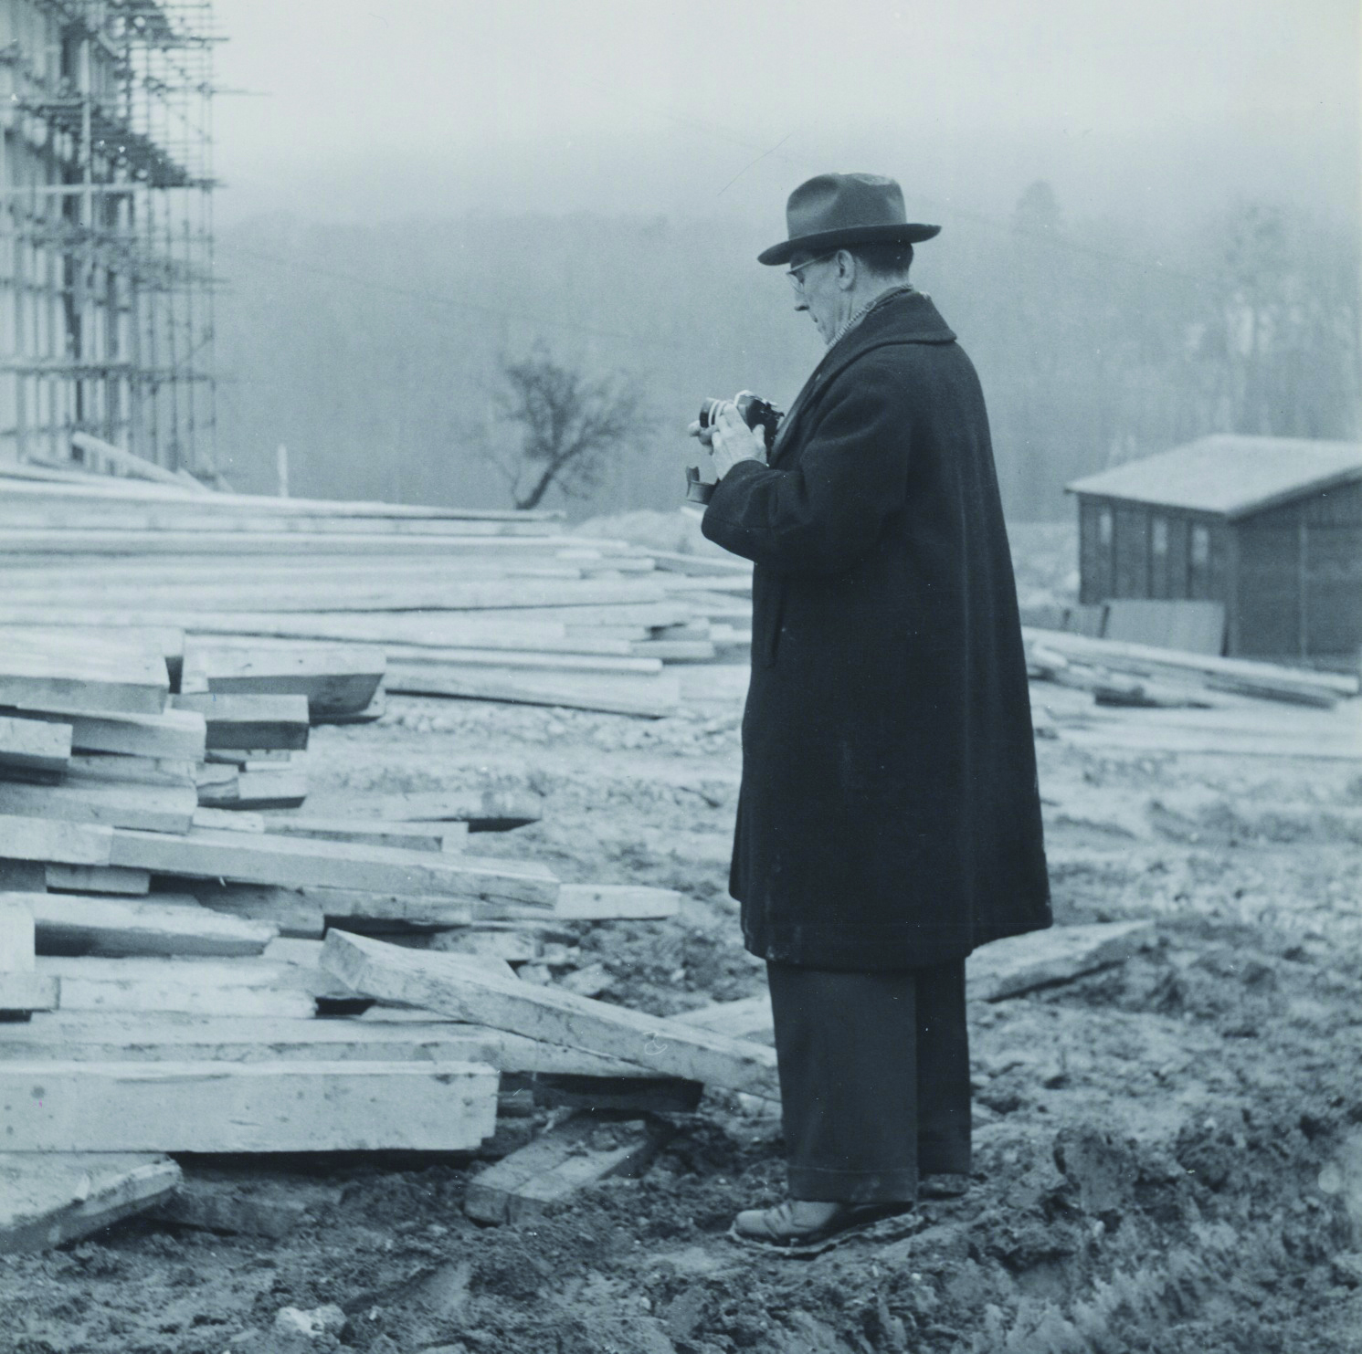
Les laboratoires d’Orsay
Irène Joliot-Curie « Le Monde » juin 1954 :
  « Contribuer à créer et à faire vivre le CERN en laissant s'éteindre la recherche fondamentale française en physique nucléaire serait agir contre les intérêts de notre pays et contre ceux de la science ».
→ Gouvernement Pierre Mendes France : Allocation des crédits pour construire
    un cyclotron (Institut du Radium - Irène Joliot-Curie)
    un accélérateur linéaire (ENS - Yves Rocard)
Site de construction : terrain séquestré à Orsay
→ 1er directeur IPNO: Frédéric Joliot-Curie; 1er directeur du LAL: Hans Halban

Slide 10
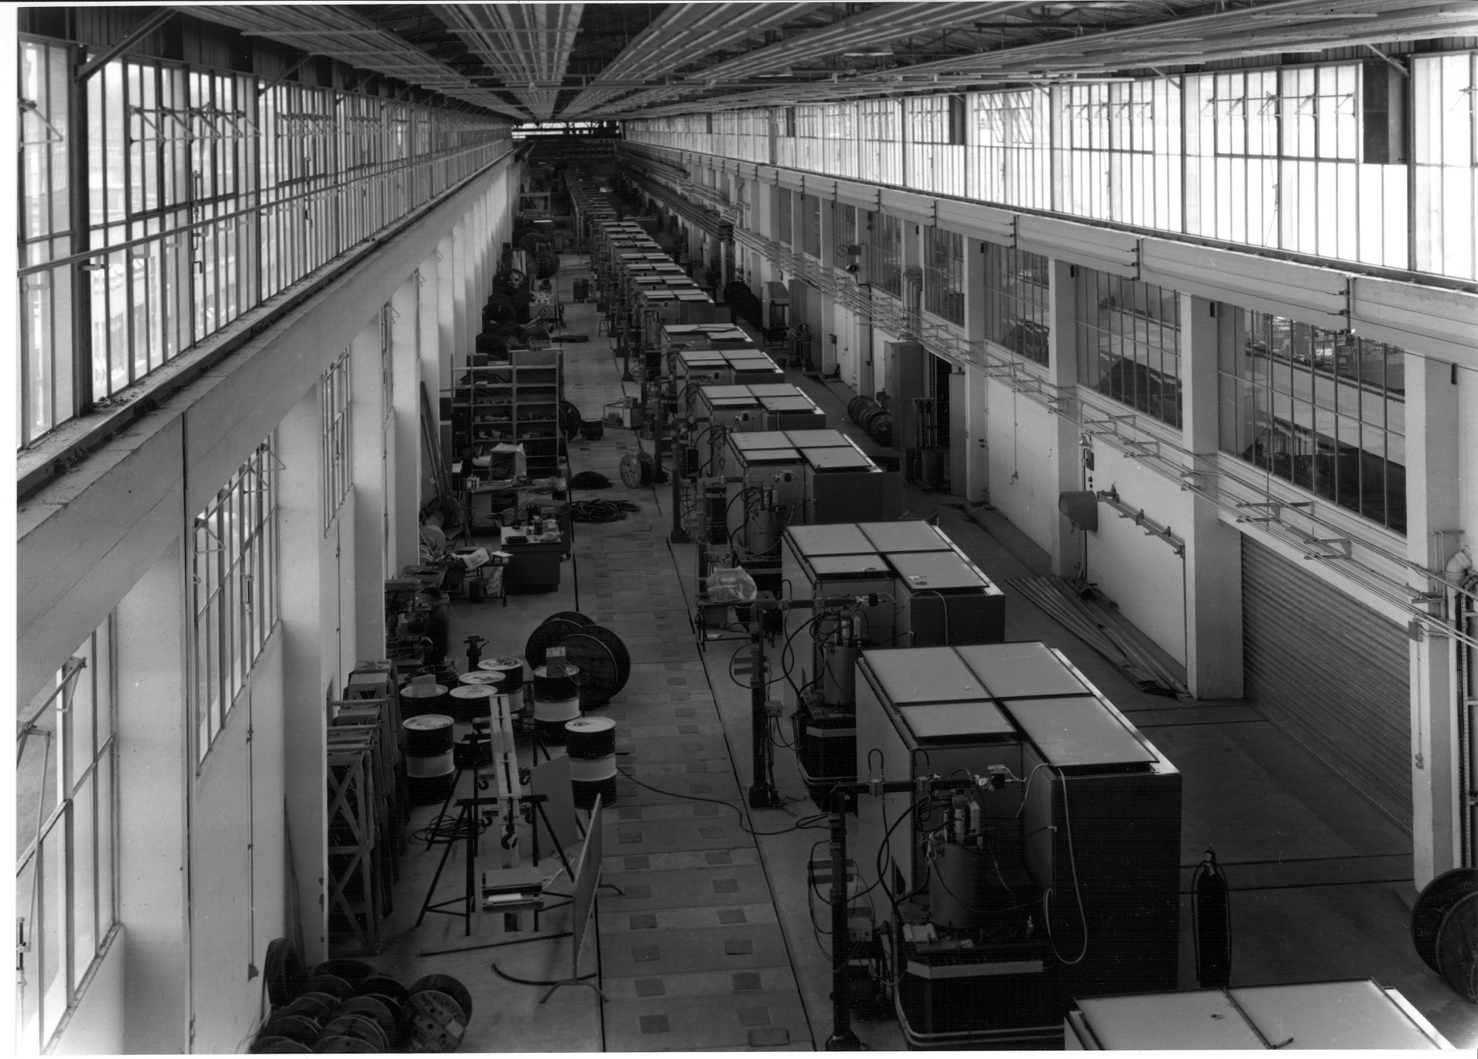
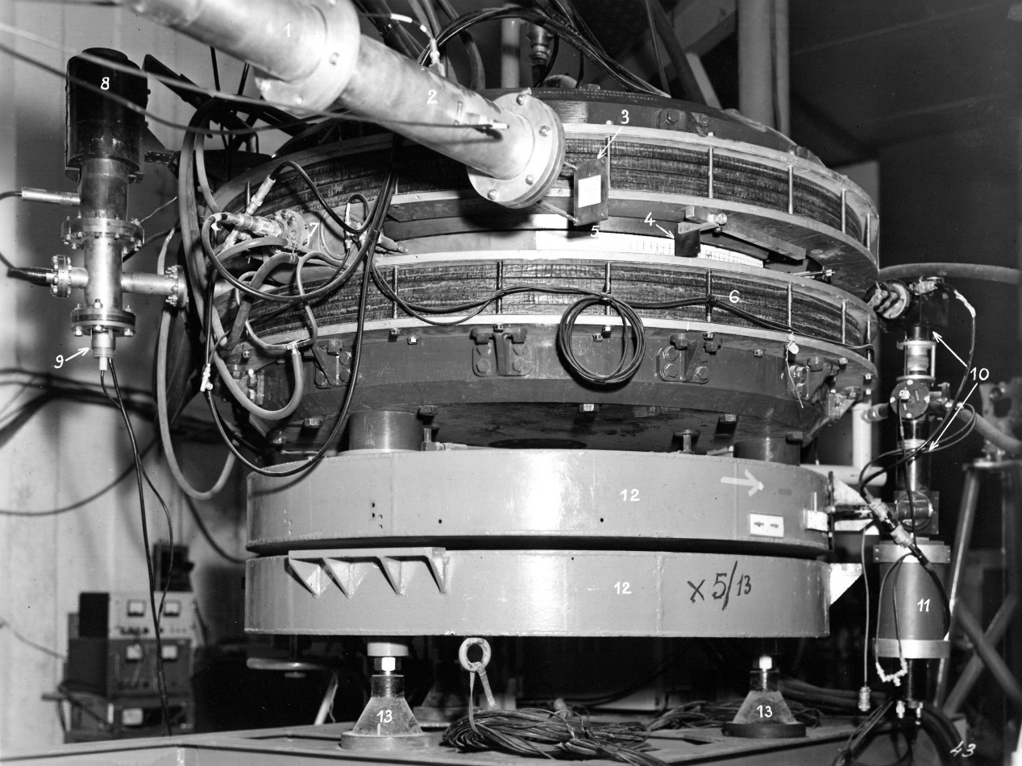
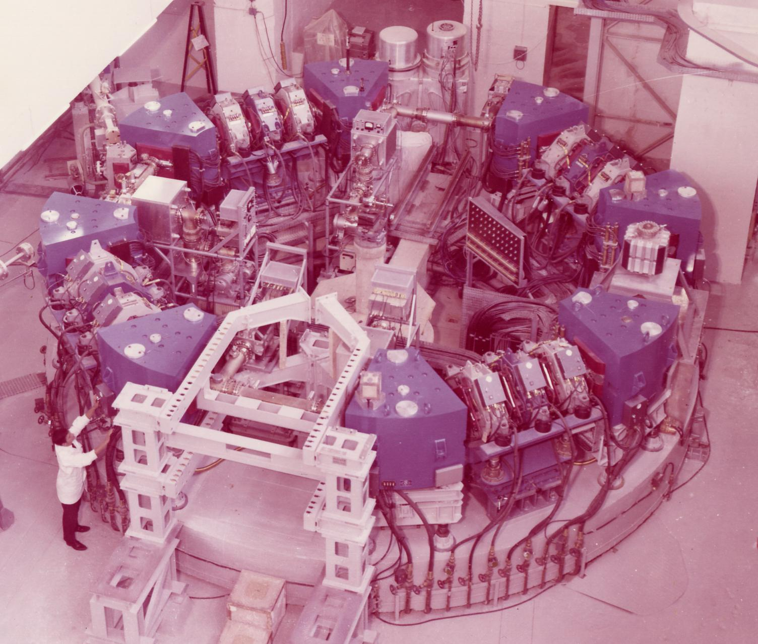
Les premières collisions d’électrons
La construction de l’accélérateur linéaire à Orsay:
  24 décembre 1958 : 1er faisceau d’électrons à 1.8 MeV
  1959 : faisceau à 190 MeV → 1er expériences de diffusion électron-proton
  1963 : faisceau à 1.3 GeV et 1er faisceaux de positrons
L’aventure de « Anello Di Accumulazione » :
Mars 1960 : séminaire de Bruno Touschek à Frascati
→ idée d’un collisionneur de particule/antiparticule
  1961 : construction de AdA à Frascati
  1962 : relocation d’AdA à Orsay pour bénéficier de l’accélérateur linéaire comme injecteur
  1963 : premières collisions électrons-positrons à Orsay !
L’anneau de collision d’Orsay:
  1964 : proposition pour l’ACO à Orsay
  1965 : premières électrons dans ACO
  1976 : utilisation comme source de lumière
  (LURE)

Slide 11
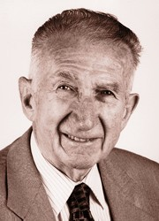
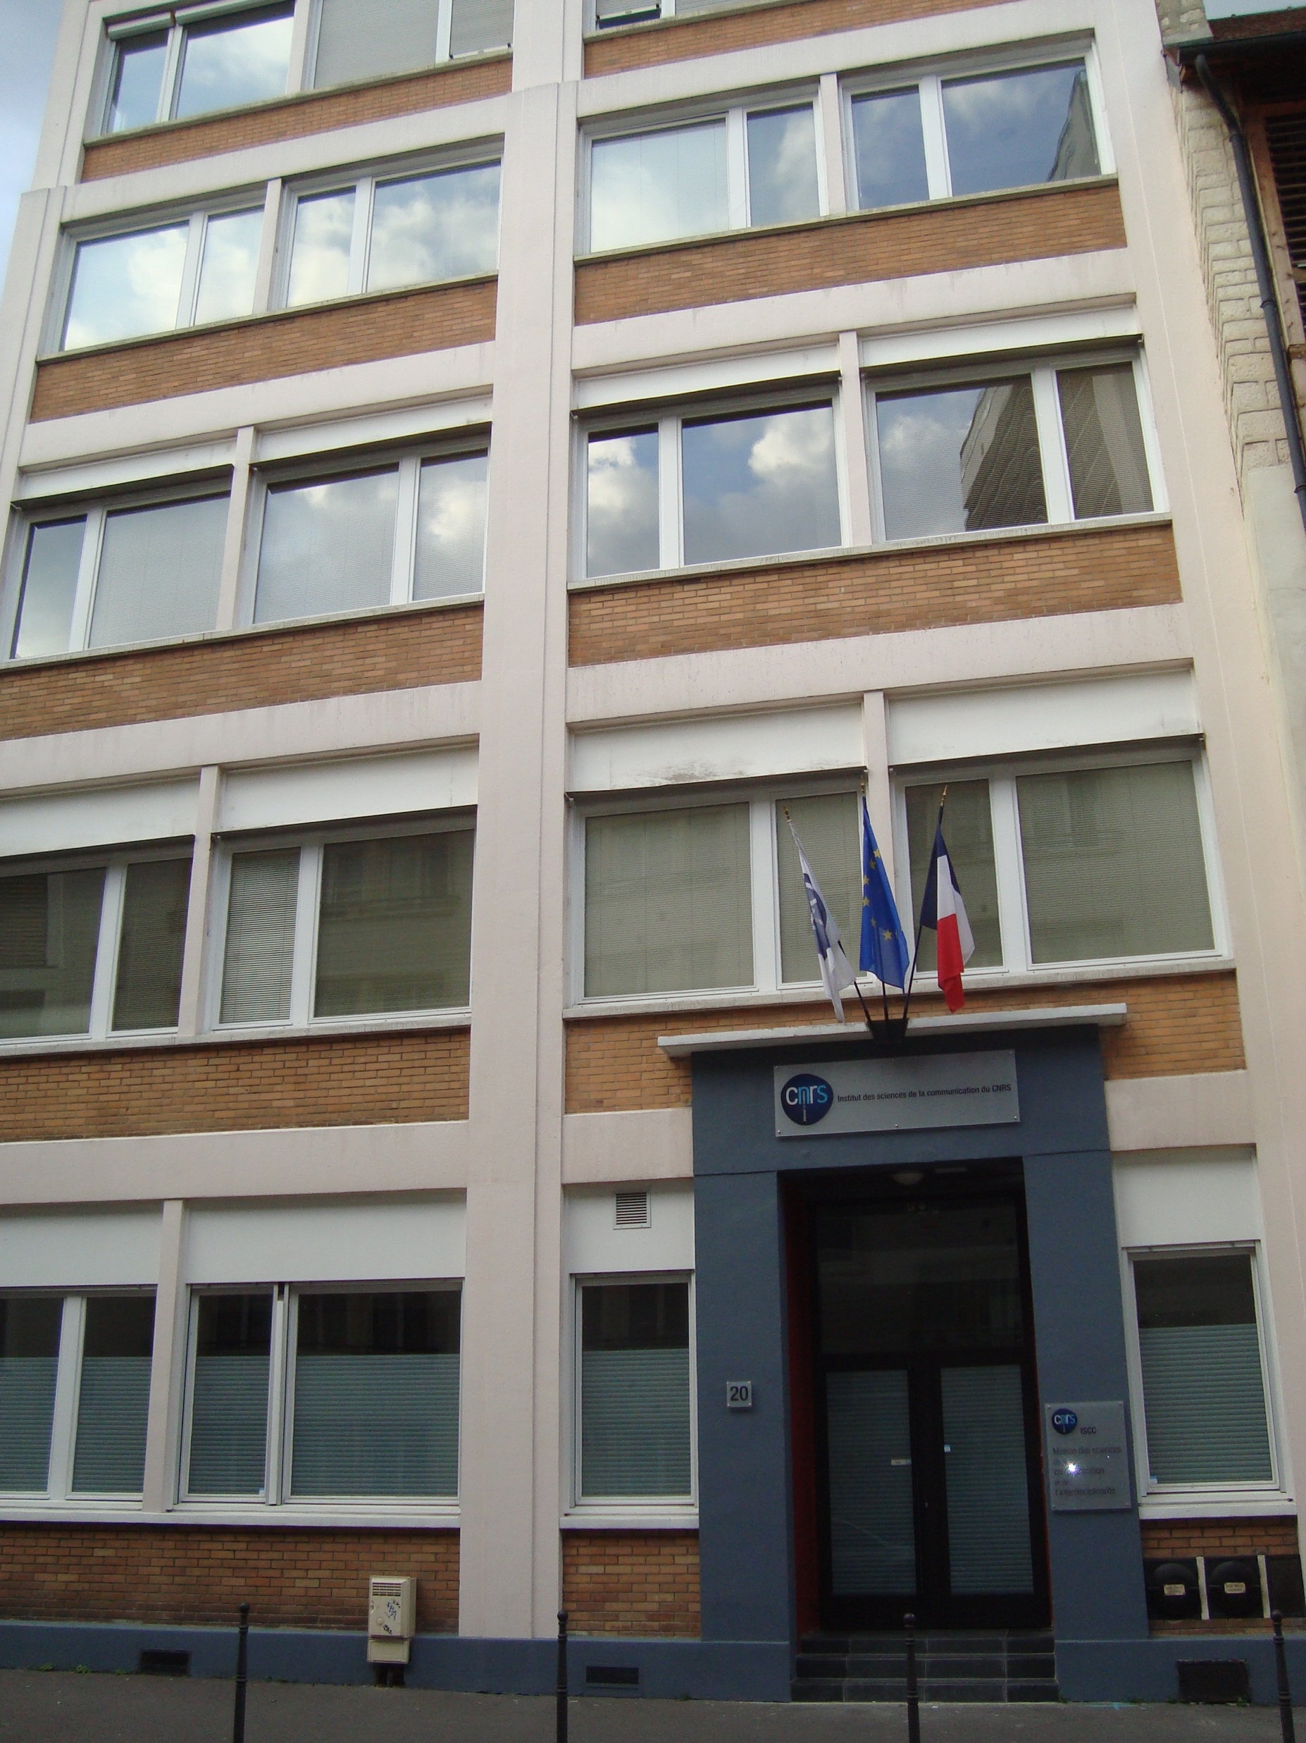
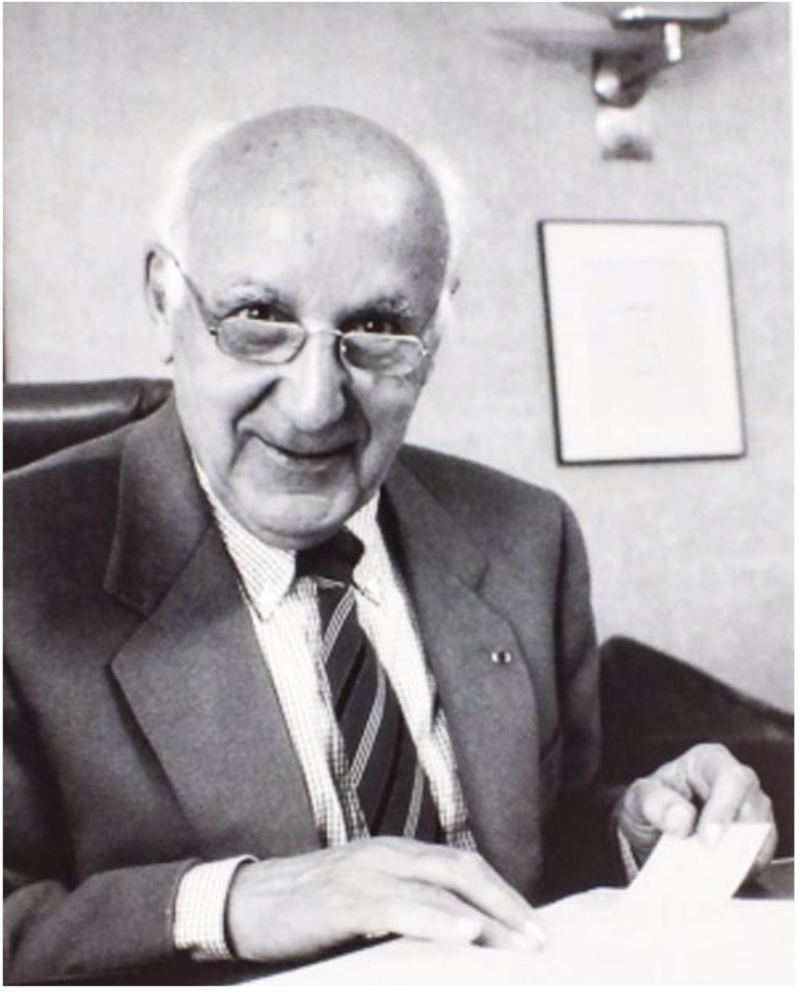
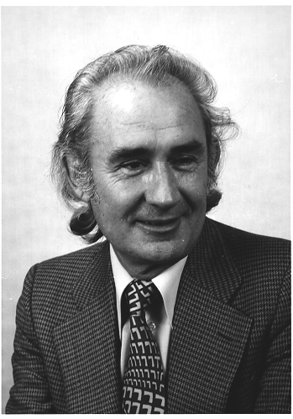
La création de l’IN2P3
Années 1960: importance des équipements demandent une coordination nationale !
  Création de l’INAG (prédécesseur de l’INSU) comme consortium de labos
  Projet d’André Blanc-Lapierre (directeur du LAL) :
    Institut national qui coordonne les activités CNRS, Universités et CEA
    → exemple INFN créé en 1951
    Construction d’une machine nationale
    → Pas de convergence sur ce projet
1971: création de l’IN2P3
  Nouveau chargé de projet : Jean Teillac (directeur IPNO)
  CNRS et Universités
  Machine nationale IN2P3/CEA…. 1985 GANIL !
Aujourd’hui : 3500 personnes – CNRS/Universités; Chercheurs et IT
Création de nouveaux laboratoires :
1971 : LPNHE - Paris
1976 : LAPP – Annecy: un laboratoire clé pour la contribution au CERN !
….

Slide 12
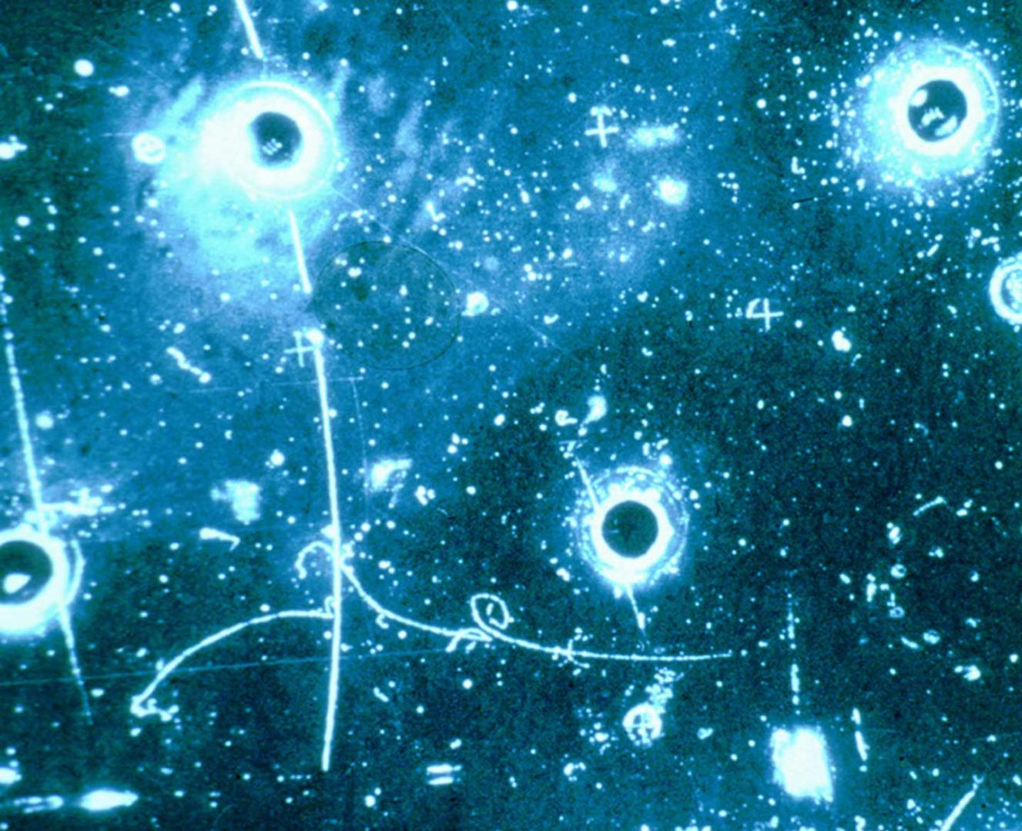
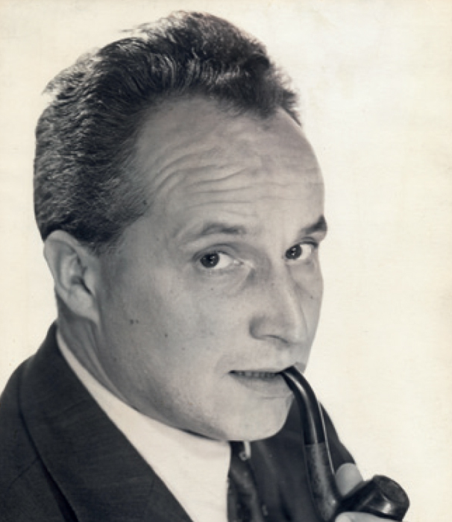
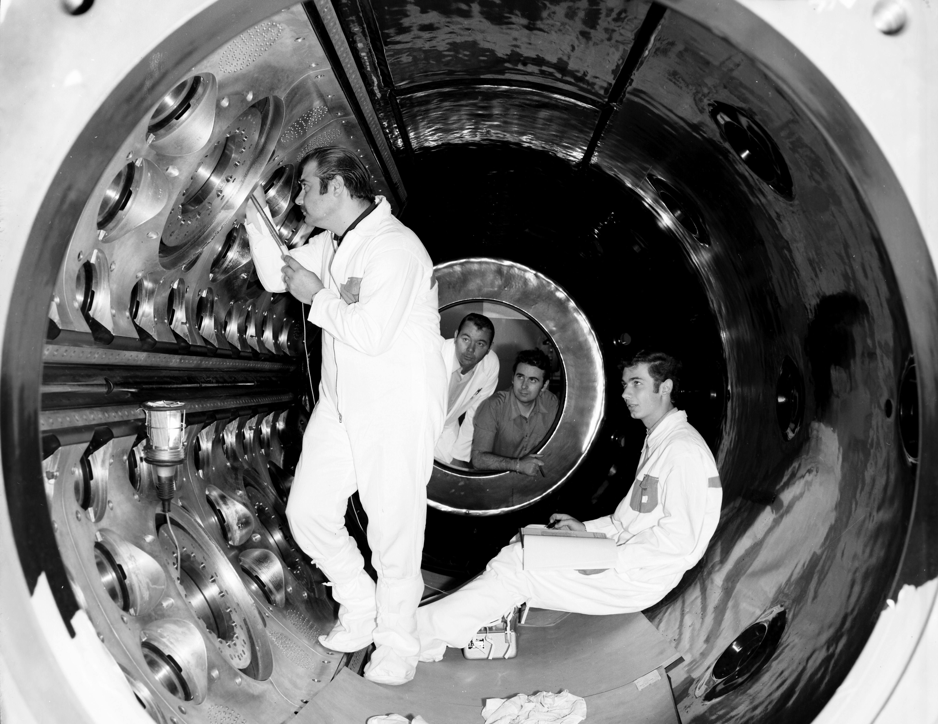
La découverte des courants neutres
André Lagarrigue (directeur du LAL) :
  Développement d’une chambre à bulles avec des liquides lourds
  → interaction avec des neutrinos
  1969 : proposition de GARGAMELLE
  4.8 m long / 2m de diamètre
  10000 t
  12m³ de fréon
Juillet 1973: séminaire de Paul Musset au CERN
  Signature des courants neutres
  1 événement d’interaction électronique
  166 événements d’interaction hadronique
Confirmation de la théorie électrofaible formulée par Glashow, Salam, Weinberg - Prix Nobel 1979

Slide 13
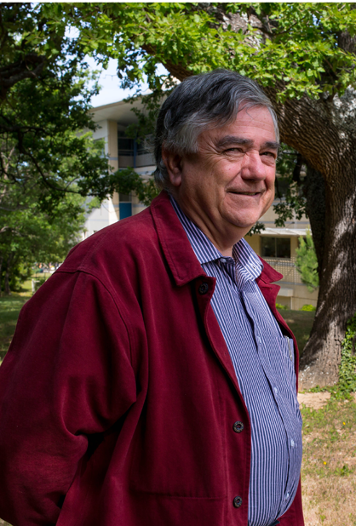
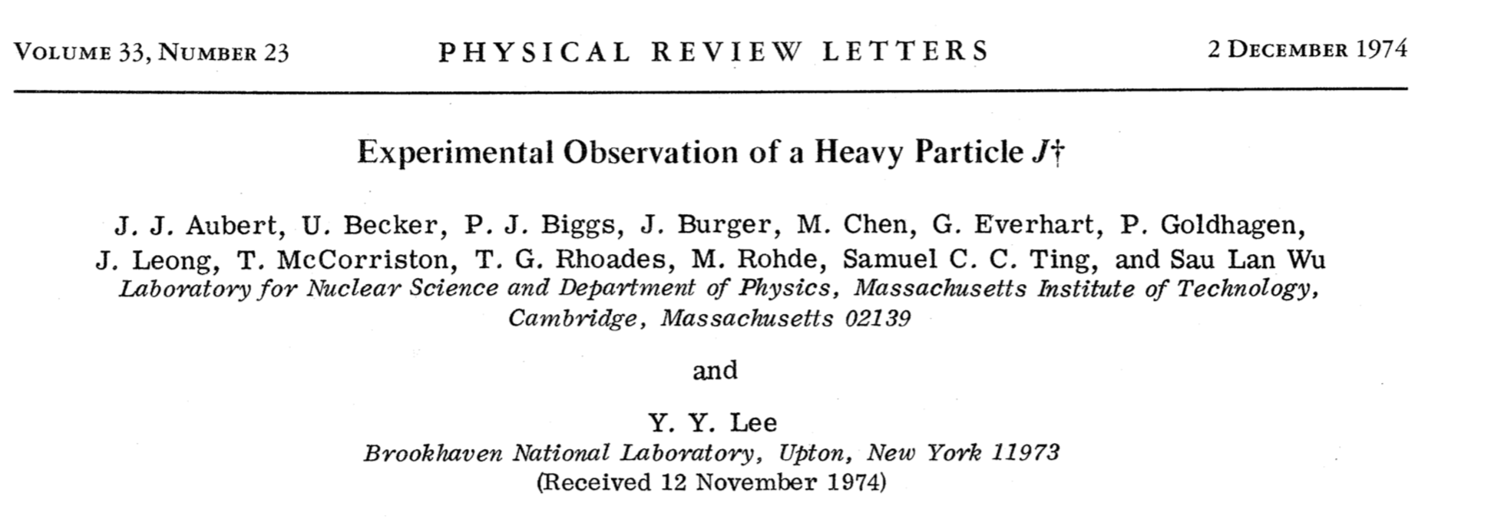
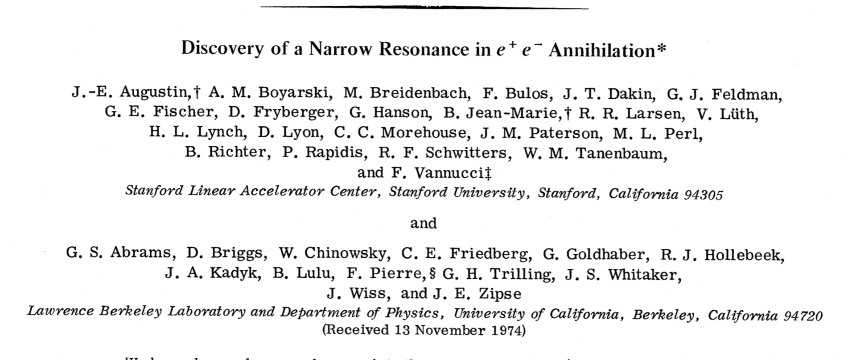
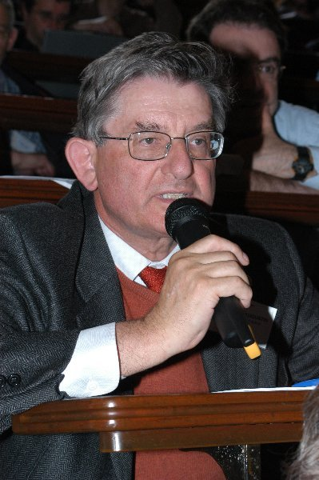
La découverte J/PSI
Années 1960: premiers modèles avec 3 quarks pour expliquer le « zoo des particules »
  → Prix Nobel Gell-Mann en 1969
1969: expériences de diffusion profondément inélastique
    sous-structure du proton
  Prix Nobel Friedmann, Kendal, Taylor en 1990
1974: découverte simultané à Slac et Broookhaven du J/PSI
  → existence d’un 4^{ième} quark !
  Prix Nobel Burt Richter et Samuel Ting en 1976
Aujourd’hui: caractérisation des plasma quark-gluon

Slide 14
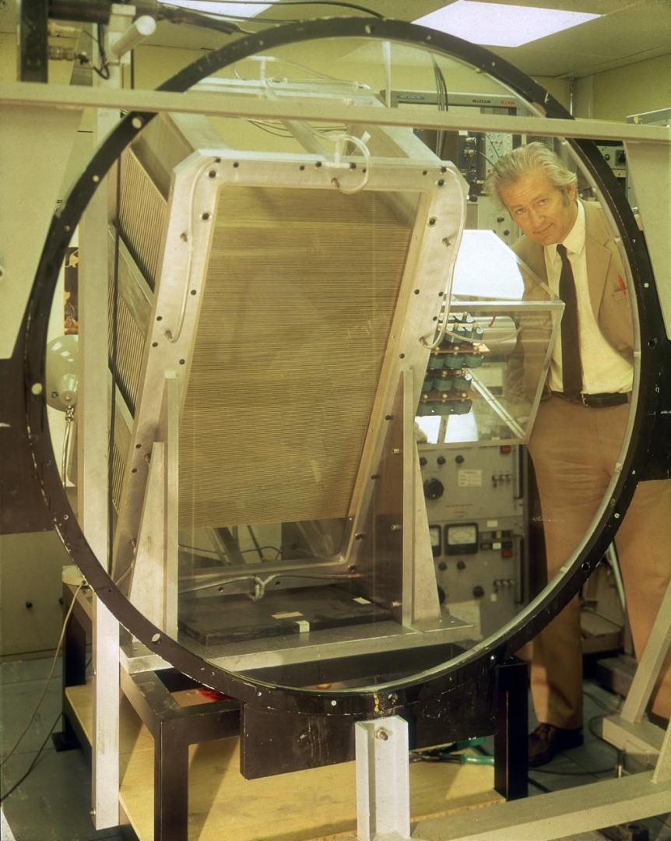
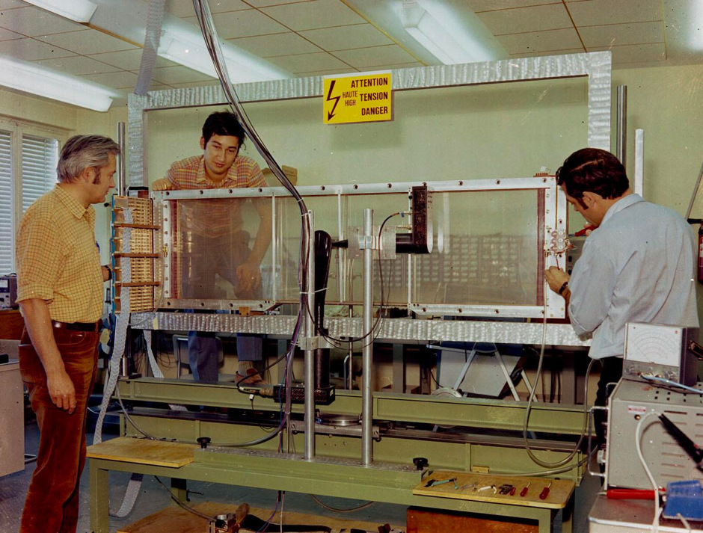
Des nouveaux détecteurs !
Georges Charpak: recrue après guerre du CNRS
  1948 : admis comme chercheur au CNRS au collège de France
  1954 : thèse soutenu sous la direction de Frédéric Joliot-Curie
  1963 : recruté par Leon Lederman au CERN
    mesure du moment magnétique du muon
    Recherche sur les techniques de détection
  1967 : première chambre multifils d’une dizaine de cm²
    Possibilité de lecture électronique
    Adaptation de la géométrie selon les besoins
    Utilisation dans tous les expériences en physique sur collisionneurs
    Applications dans le biomédicale
  1992 : prix Nobel « pour son invention et le développement de détecteurs de particules ».

Slide 15
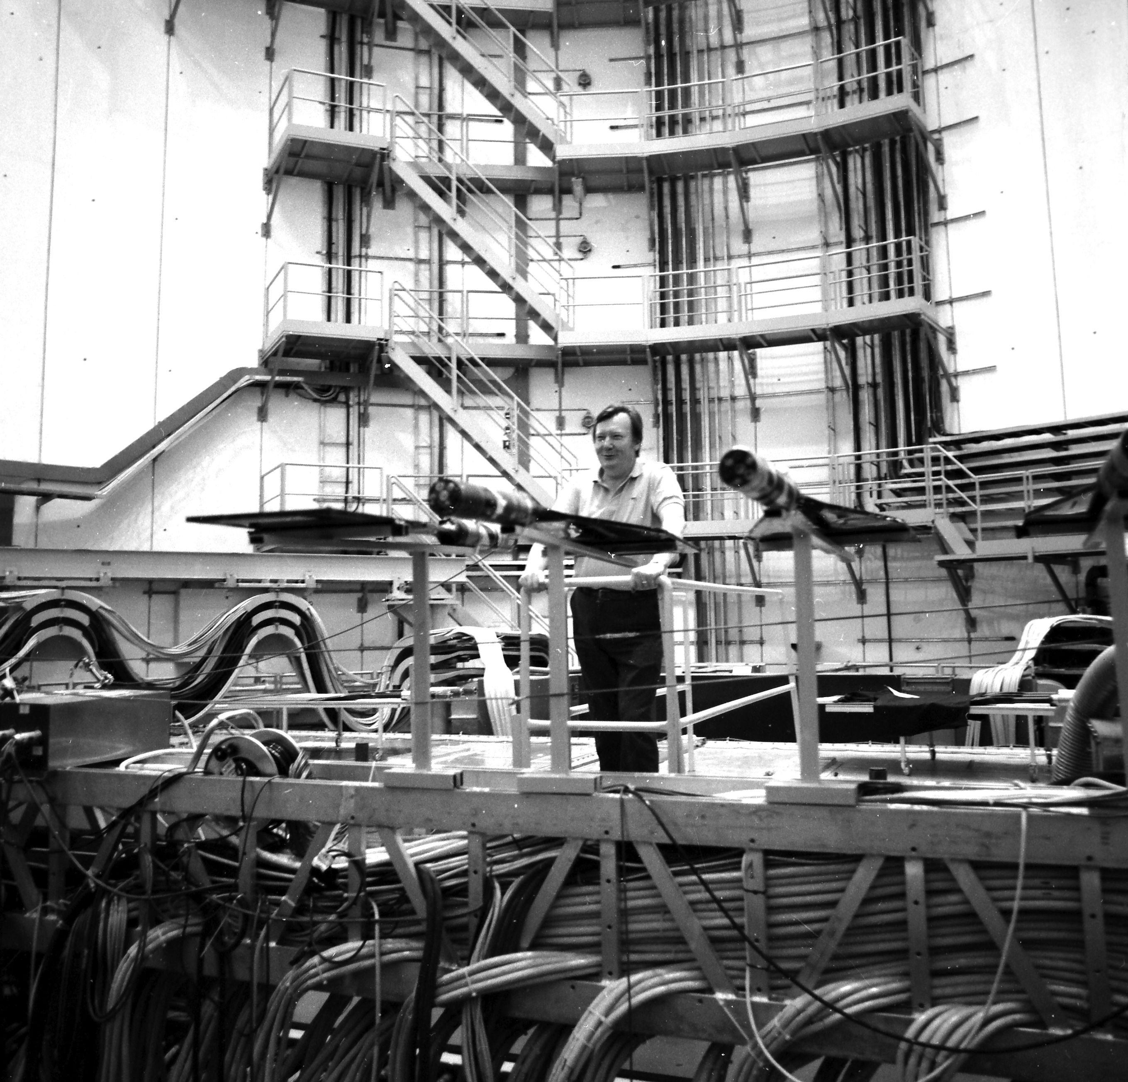
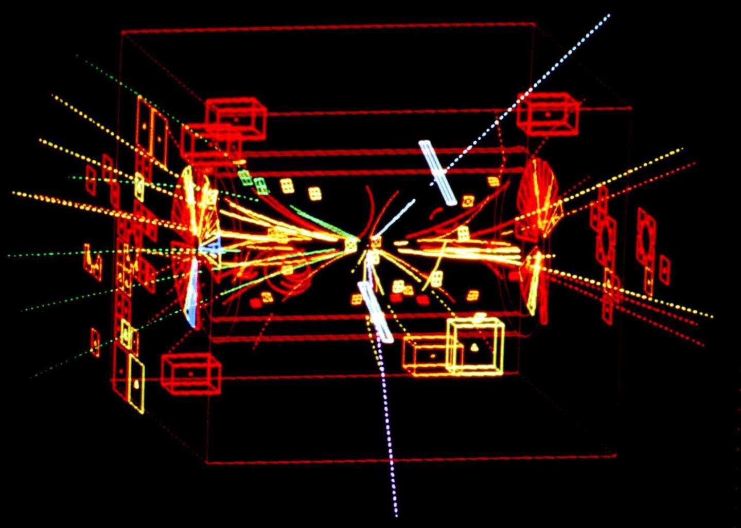

CERN - SPS: La découverte du boson Z
1981 : transformation du Super Proton Synchrotron en collisionneur proton-antiproton
  Le détecteur UA1 installé dès 1981
  Janvier 1983 : annonce de la découverte du boson W
  Juin 1983: annonce de la découverte du boson Z
1984 : Prix Nobel pour Carlos Rubbia et Simon van der Meer

Slide 16

CERN - SPS : La découverte du boson Z

Slide 17




CERN-LEP : les mesures de précisions
Idées pour développer le LEP fin des années 1970
  → Émergence de la physique électrofaible
  → Rupture technologique au CERN:
  spécialisé en collisionneurs à proton
1981 : approbation du projet – avant la découverte du W et du Z
1983 : Début des travaux
14 juillet 1989 : premier faisceau - bicentenaire de la révolution française !
  Mesure de précision du Z et W, physique du b et 3 familles de neutrinos légers
2000: arrêt du LEP - dernière limite sur le boson de Higgs à 105 GeV !

Slide 18




La violation de CP
1995
Symétrie CP : la matière et l’antimatière devrait avoir les mêmes propriétés hormis une inversion de nombres quantiques lié à la géométrie
1964 : Découverte de la violation de cette symétrie dans les désintégration des mésons K →Cronin and Fitch (prix Nobel 1980)
2001 : Découverte de la violation de CP violation dans les désintégrations des mésons B → expérience Babar
2019 : Indications pour une violation CP pour les mésons D par LHCb
➔ Amélioration impressionnante des mesures des paramètres qui décrivent la violation de CP
2018

Slide 19



CERN-LHC : Découverte du boson de Higgs
1984 : Participation des physiciens français au workshop fondateur de Lausanne
1995 : lettre de François Fillon pour une contribution de la France au LHC de 64MCHF
1996 : approbation du LHC
Implication de l’industrie française: plus de 60 contrat > 1 MCHF, commandes pour ≈645 MCHF dans l’industrie française
Participations du CNRS dans les 4 grandes expériences du LHC: Atlas, CMS, LHCb et Alice et à la grille de calcul
2012: découverte du boson de Higgs
2013 : Prix Nobel pour François Englert et Peter Higgs
2017 : approbation en France des contributions pour les upgrades des expérience à la phase HL-LHC

Slide 20

CERN – LHC : Découverte du boson de Higgs
CERN – LHC : …et la construction des détecteurs

Slide 21


Oscillations des neutrinos
Neutrinos : particule interagissant faiblement
- prédit en 1930 par Pauli (désintégration beta)
- découverts en 1956 (électron), 1962 (muon), 2000 (tau)
Mesures de flux de neutrinos solaire
→ possible explication des spectres par des oscillations
Recherche des oscillations des neutrinos auprès de réacteurs nucléaire, en France : Grenoble, Le Bugey, Chooz
Découverte des oscillations: SuperKamiokande et SNO
Prix Nobel 2015: Takaki Kajita et Arthur McDonald
2008-2012 OPERA: Découverte de l’apparition de neutrinos tau
  faisceau de neutrinos mu du CERN au Grand Sasso (730km)
  150000 briques d’émulsion photographique:
5 neutrinos taus détectés
(- neutrinos supraluminique…)
Recherche de la violation de CP pour les neutrinos :
T2K (Japon), DUNE (Etats-Unis)

Slide 22




Le retour des rayons cosmiques !
Années 1980: début de la physique des astroparticules en France → construction du LSM
Années 1990: l’astronomie gamma au sol:
  Gerbes atmosphériques générée par effet Tcherenkov pour des photons à partir de 100 GeV
  Développement de simulations Monte Carlo fiables dans les années 1980:
  Forme elliptique des gerbes observés permet de pointer la direction
  Distinction entre gerbe photonique et hadronique
Construction en France des premiers télescopes sur le site de Thémis (ASGAT, Thémistocle, CAT, Céleste)
  Observation du Crabe
Années 2000 : construction de HESS → Moisson des sources et des résultats
Aujourd’hui : construction de CTA
Mais aussi: astronomie neutrino (Antares, km3net), UHECR (Auger)

Slide 23



AMS
Alpha magnétique spectromètre :
un détecteur de physique des particules dans l’espace
Mesure des flux des antiparticules
Recherche de matière noire
1995 : Proposition du projet par Sam Ting
1998 : Prototype sur la navette spatial Discovery
2011 : Installation de AMS sur ISS avec le dernier vol de la navette spatial Endeavour
Salle de contrôle au CERN
2017: Prix Joliot-Curie pour Sylvie Lees-Rosier
Derniers résultats présentés: Excès de positrons à haute énergie d’origine inconnue

Slide 24





La cosmologie
Emergence du modèle standard de la cosmologie à partir des années 2000 :
Observation du fond diffus cosmologique
Prix Nobel 2006 de Mather et Smoot
Diagramme de Hubble des Supernovae
  Prix Nobel 2011 de Perlmutter, Riess et Schmidt
Relevées galactiques: oscillation acoustique des baryons
Cisaillement gravitationnel
Caractéristiques de l’Univers :
homogène et isotrope
en expansion accéléré
Composition: matière ordinaire, matière noir et d’énergie noire

Slide 25



LIGO-VIRGO 2016 : Découverte des ondes gravitationnelles
1993 : Prix Nobel de Russel Hulse et Joseph Taylor pour l’étude des pulsars binaires 1913+16, signe indirecte pour l’existence des ondes gravitationnelles
1993/94 : Approbation du projet Virgo par le CNRS et l’INFN
1994/1995-2002 : Construction des détecteurs Ligo
1996-2003 : Construction du détecteur Virgo
2007 : création de la collaboration Ligo-Virgo
2002-2010 : Recherches avec Ligo
2003-2011 : Recherches avec Virgo
2015 : mise en service de «Enhanced Ligo »
2016 : mise en service de « Advanced Virgo »
2016 découvertes des premières ondes gravitationnelles !
2017 Prix Nobel pour Rainer Weiss, Kip Thorne et Barry Barish

Slide 26



La stratégie européenne de la physique des particules
Etablissements de la stratégie pour la physique des particules en 2006 and 2013
➔ 3rd Stratégie européenne
  Lancée par le conseil du CERN en automne 2018
  Approbation prévue en mai 2020
➔Enjeu: jeter les bases pour la future infrastructure au CERN
Projet de future collisionneurs en discussion pour le CERN :
CLIC : collisionneur linéaire électron-positron
FCC : collisionneur circulaire électron-positron et proton-proton

Slide 27
Scénarios pour des futurs collisoneurs

Slide 28
Question ouvertes !
Pourquoi la matière existe ?
Les différences entre la matière est l’antimatière sont 10¹⁰ fois trop petit!
Comment l’inflation a-t-elle eu lieu ?
Le boson de Higgs, la seule particule scalaire produira une inflation 10¹¹⁸ trop rapide
Qu’est-ce que la matière noire?
Aucune particule n’a pu être trouvé pour l’expliquer
Pourquoi l’expansion de l’univers accélère?
Aucune explication de la forme de l’énergie noire
→Quels sont les lois de la gravitation à l’échelle quantique?
Le Big Bang n’est pas vraiment compris

Slide 29

« Je voudrais revenir sur terre, un instant, dans mille ans, juste le temps de voir ce que trente générations de savants auront su découvrir, et entendre ce que les hommes de science seront alors en humeur de dire. »
Hubert Curien
…
DG CNRS
Président du CNES
Président de l’ESA
Président du conseil du CERN
…

